Slide 1
CBNU
강화학습 week6
SARSA, Q-Learning
지능로봇공학과 김민재 2021042040

Slide 2
Contents
1. 환경과 알고리즘
• 5×5 Grid World의 보상·종료 규칙
• SARSA, Q-Learning의 갱신식
2. 코드와 학습 결과
• SARSA, Q-Learning의 핵심 코드
• 학습 곡선 · Q-value · 정책 비교
3. 어블레이션 실험
• Episode · ε · α · γ를 하나씩 변경
• 고정 평가 조건에서 결과 비교
CBNU
02

Slide 3
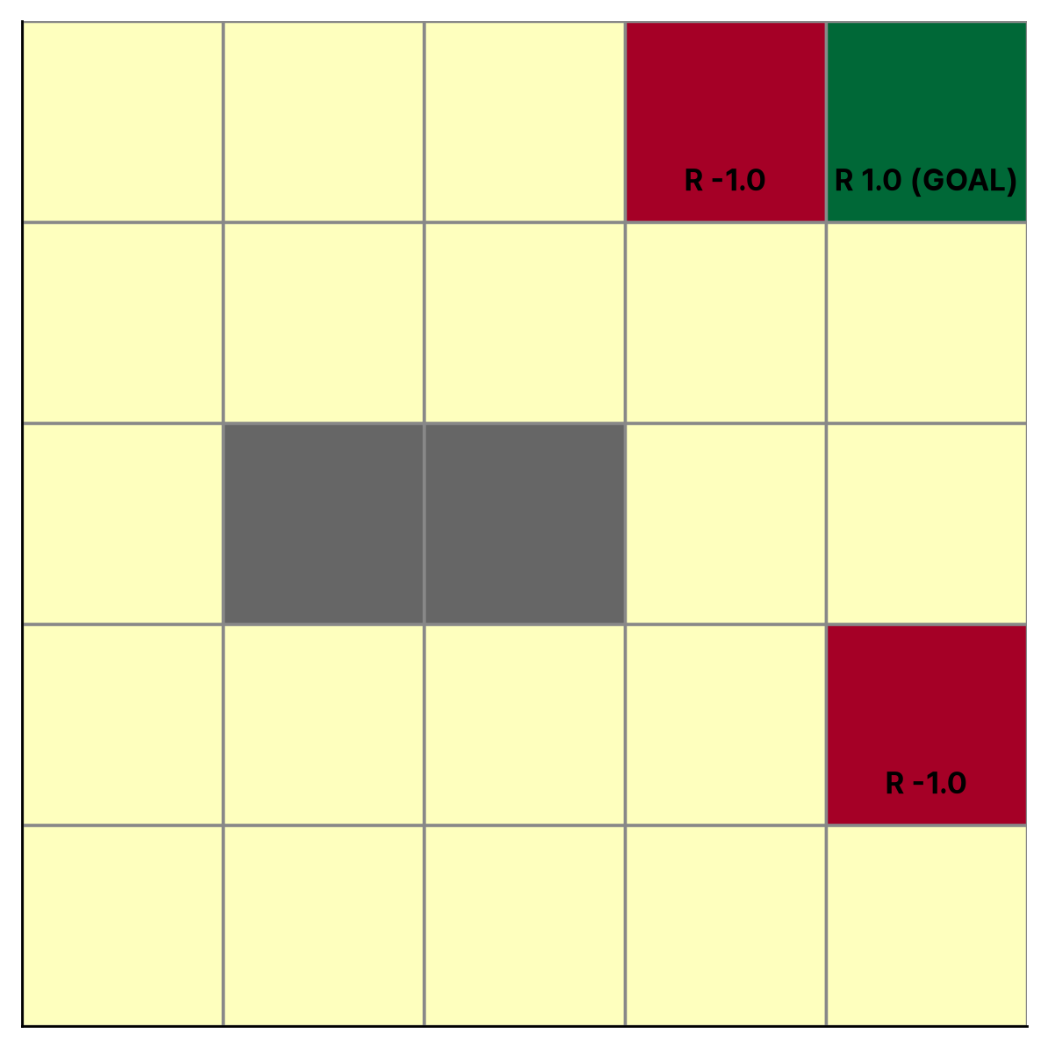
5×5 Grid World · 환경
• 과제의 배치와 환경 규칙
시작 (5,1), 목표 (1,5)
벽 (3,2), (3,3)
폭탄 (1,4), (4,5)
일반 보상 0, 폭탄 −1, 목표 +1
폭탄에 들어가도 이동을 계속함.
목표에 도착하면 Episode 종료.
벽·경계 방향으로 움직이면 제자리.
폭탄을 피하는 최단 경로는 8 steps.
좌표는 행·열, 1부터 표기함.
CBNU
03

Slide 4
SARSA · On-policy
$$Q(S_{t}, A_{t}) ← Q(S_{t}, A_{t}) + α[R_{t+1} + γQ(S_{t+1}, A_{t+1}) − Q(S_{t}, A_{t})]$$
• 다음 행동 Aₜ₊₁을 ε-greedy로 선택
실제로 선택한 행동의 Q를 갱신 목표에 사용.
• 행동정책의 기대 할인 보상을 학습
탐험으로 생기는 손실도 Q 갱신에 반영.
• 목표 도착 시 다음 Q는 0
새 5×5 코드에 원본의 SARSA 갱신식을 적용.
CBNU
04

Slide 5
Q-Learning · Off-policy
$$Q(S_{t}, A_{t}) ← Q(S_{t}, A_{t}) + α[R_{t+1} + γ\underset{a}{\text{max}} Q(S_{t+1}, a) − Q(S_{t}, A_{t})]$$
• 다음 상태에서 가능한 행동의 최대 Q 사용
행동은 ε-greedy로 선택하고 갱신 목표는 Greedy로 계산.
• 탐험과 학습 목표를 분리
충분히 방문한 상태·행동의 최적 Q를 학습.
• 목표 도착 시 다음 Q는 0
새 5×5 코드에 원본의 Q-Learning 갱신식을 적용.
CBNU
05

Slide 6
어블레이션 · 실험 설계
실험 | 변경하는 변수 | 고정하는 학습 조건
기본 설정 | 변경 없음 | E=10,000 · ε=0.1 · α=0.8 · γ=0.9
학습량 | Episode 수 | ε=0.1 · α=0.8 · γ=0.9
탐험률 | ε | E=10,000 · α=0.8 · γ=0.9
학습률 | α | E=10,000 · ε=0.1 · γ=0.9
할인율 | γ | E=10,000 · ε=0.1 · α=0.8
• 한 변수씩 변경하고 평가 조건도 고정
• Greedy 평가: ε=0 · 탐험 평가: ε=0.1 · 평가 할인율 γ=0.9
• 30개 시드 반복 · 탐험은 시드별 500회 · 최대 1,000 steps
CBNU
06

Slide 7
SARSA · 핵심 코드
# train_one의 핵심 갱신 과정을 요약
nxt = ns[s, a]
r = rewards[s, a]
done = dones[s, a]
next_a = 0
if not done:
next_a = select_action(q, nxt, eps)
target = r
if not done:
target += gamma * q[nxt, next_a]
q[s, a] += alpha * (target - q[s, a])
if not done:
s, a = nxt, next_a
• 선택한 다음 행동의 Q를 사용
① ε-greedy로 next_a 선택
탐험이면 무작위, 아니면 최대 Q 행동.
② target에 q[nxt, next_a] 사용
실제로 선택한 다음 행동의 가치를 반영.
탐험 행동의 손실도 갱신 목표에 포함.
③ TD 오차를 α만큼 Q에 반영
갱신한 뒤 선택해 둔 next_a를 실행.
목표에서는 target=r, 다음 Q는 0.
CBNU
07

Slide 8
Q-Learning · 핵심 코드
# train_one의 핵심 갱신 과정을 요약
nxt = ns[s, a]
r = rewards[s, a]
done = dones[s, a]
target = r
if not done:
target += gamma * np.max(q[nxt])
q[s, a] += alpha * (target - q[s, a])
if not done:
s = nxt
a = select_action(q, s, eps)
• 다음 상태의 최대 Q를 사용
① target에 np.max(q[nxt]) 사용
다음 상태에서 가장 큰 행동 가치를 선택.
② TD 오차를 α만큼 Q에 반영
목표값 계산에는 탐험 행동을 쓰지 않음.
③ 실제 다음 행동은 ε-greedy
학습 목표와 행동 선택을 분리.
전이와 보상 규칙은 SARSA와 동일.
목표에서는 target=r, 다음 Q는 0.
CBNU
08

Slide 9
목표 도달 · 기본 설정 비교
평가 지표 | SARSA | Q-Learning
Greedy 목표 도달 | 22/30 | 30/30
Greedy 8-step 최단 경로 | 19/30 | 30/30
탐험 할인 보상 G | 0.310 ± 0.150 | 0.410 ± 0.006
탐험 이동 수 / Episode | 25.13 ± 28.16 | 8.90 ± 0.04
탐험 폭탄 진입 / Episode | 0.043 ± 0.018 | 0.054 ± 0.011
• 고정한 정책과 탐험 중 성능의 차이
• Q-Learning은 30개 시드 모두 최단 경로 · 표의 ±는 시드 간 SD
• SARSA는 일부 시드에서 순환 · 높은 고정 α의 영향을 추가 분석
CBNU
09

Slide 10
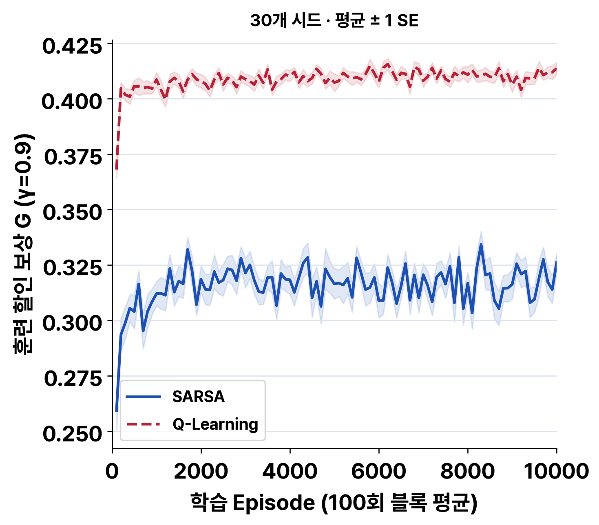
학습 과정 · 할인 보상
• 같은 조건에서 실제 훈련 보상 비교
고정: ε=0.1, α=0.8, γ=0.9
100 Episode 블록 평균 · 실제 훈련 기록
SARSA: 첫 100회 → 마지막 500회
할인 보상 G: 0.259 → 0.321
Q-Learning: 같은 구간 비교
할인 보상 G: 0.368 → 0.412
두 방법 모두 초기에 보상이 개선됨.
후반에는 고정 탐험으로 변동이 남음.
음영은 30개 시드 평균의 ±1 SE.
CBNU
10

Slide 11
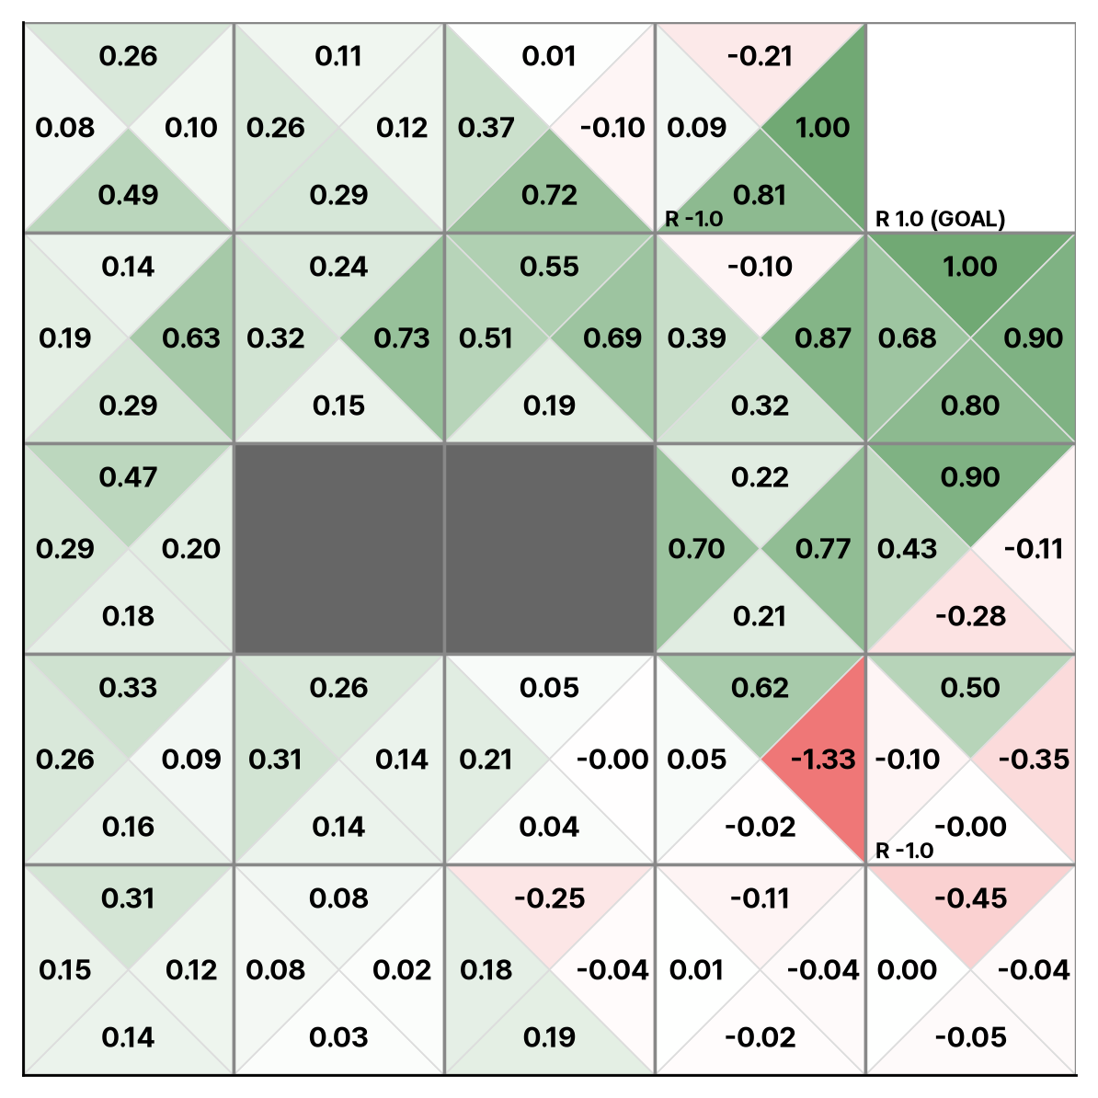
SARSA · Q-value
• 기본 설정의 학습 결과
α=0.8, γ=0.9, ε=0.1
10,000 Episode, 대표 시드 0
삼각형: 위·아래·왼쪽·오른쪽 행동.
양수 Q는 초록, 음수 Q는 붉은색.
색 범위는 각 그림의 최대 절댓값 기준.
시작점의 위 행동 Q ≈ 0.309.
탐험이 계속되는 정책의 가치를 학습.
폭탄 −1은 들어갈 때 받는 보상.
폭탄 칸의 Q 자체가 −1인 것은 아님.
CBNU
11

Slide 12
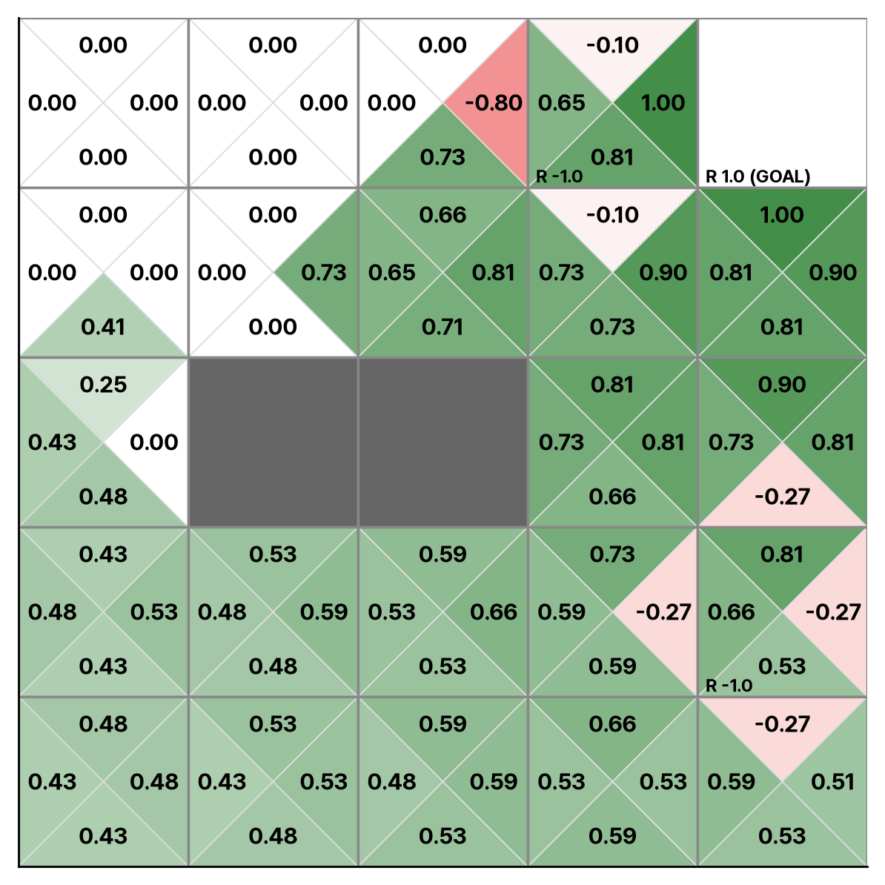
Q-Learning · Q-value
• 기본 설정의 학습 결과
α=0.8, γ=0.9, ε=0.1
10,000 Episode, 대표 시드 0
양수 Q는 초록, 음수 Q는 붉은색.
목표로 바로 가는 행동의 Q는 1.
시작점 최대 Q ≈ 0.4783.
8-step 최단 경로의 γ⁷와 일치.
방문이 적은 칸에는 Q=0도 남아 있음.
시작점의 최적 경로를 학습해도
모든 상태·행동의 학습 완료는 별개.
CBNU
12

Slide 13
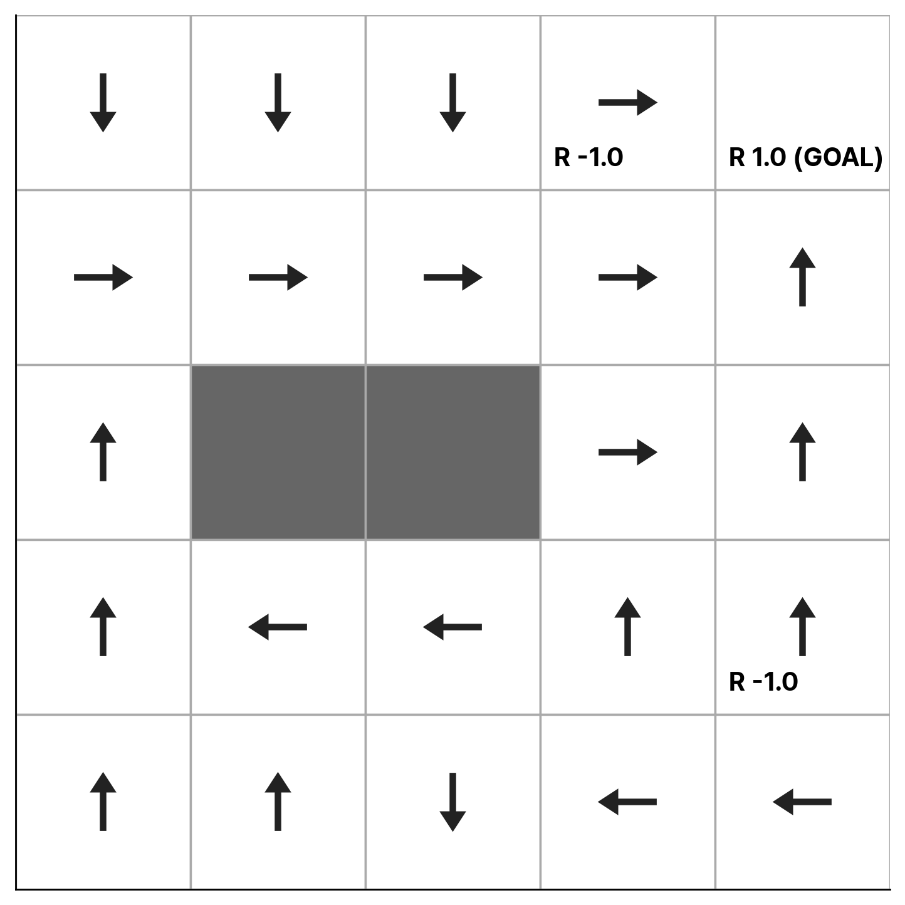
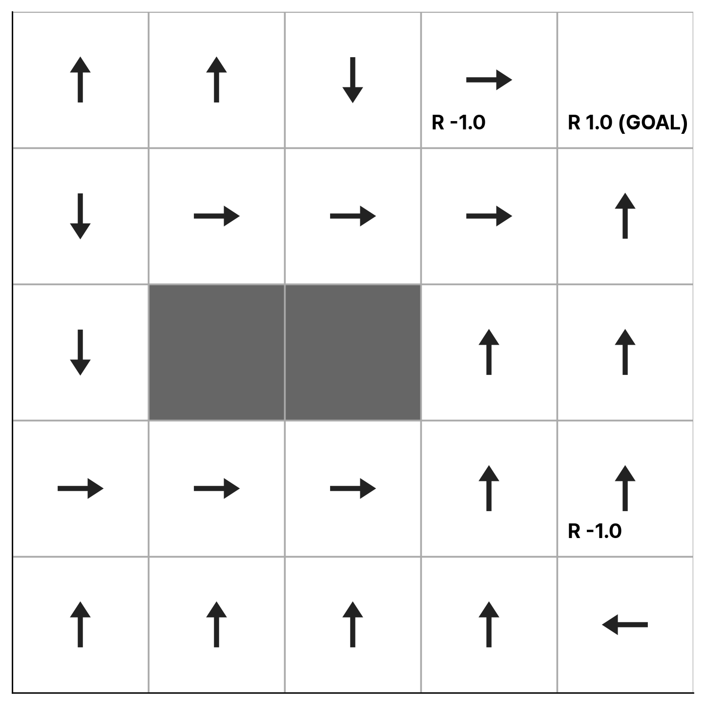
Greedy Policy · 대표 시드 0
SARSA · 8 steps
Q-Learning · 8 steps
• 최적 행동 일치: SARSA 69.1% · Q-Learning 92.0% (22개 상태, 30개 시드 평균)
CBNU
13

Slide 14
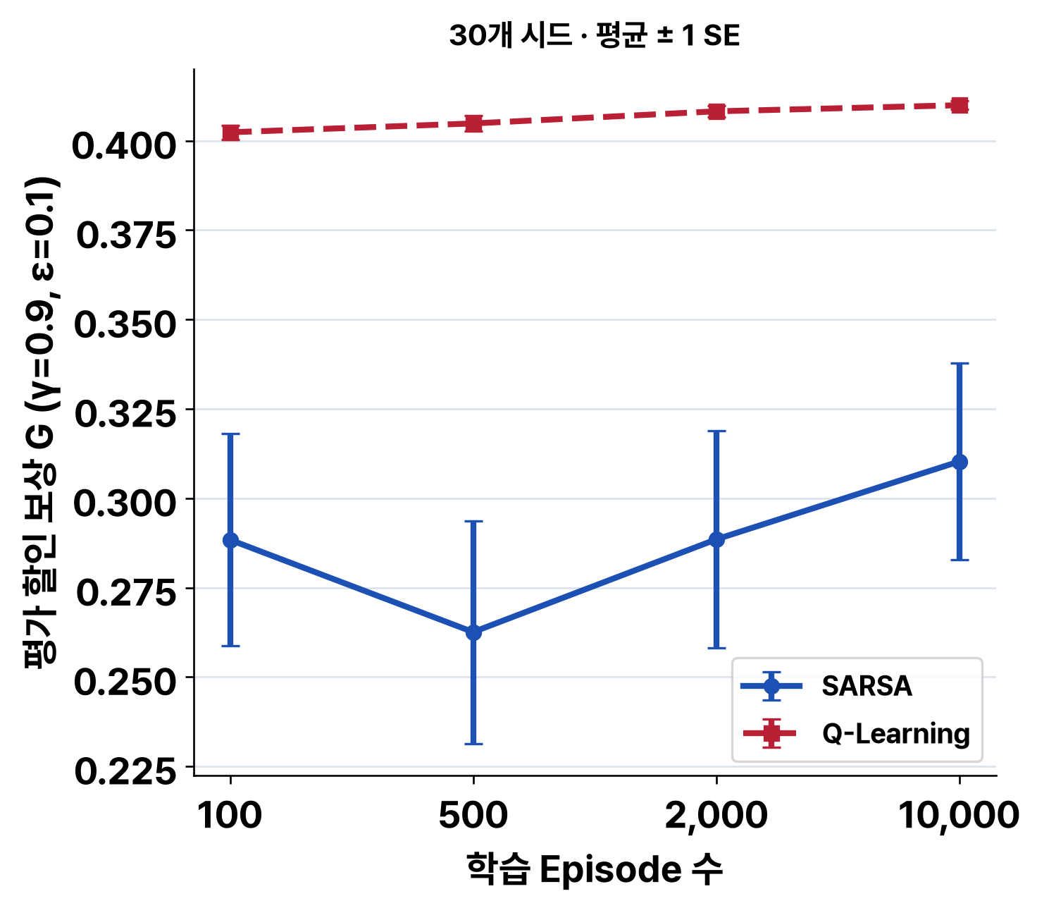
Episode · 학습 어블레이션
• 학습량만 변경 · 실제 평가 보상 비교
변경: 100, 500, 2,000, 10,000회
고정: ε=0.1, α=0.8, γ=0.9
SARSA의 평가 할인 보상 G:
0.288 → 0.263 → 0.289 → 0.310
Q-Learning의 평가 할인 보상 G:
0.402 → 0.405 → 0.408 → 0.410
Q-Learning은 보상이 완만히 증가.
SARSA는 학습량에 따른 변동이 관찰됨.
평가 ε=0.1, γ=0.9로 동일하게 고정.
CBNU
14

Slide 15
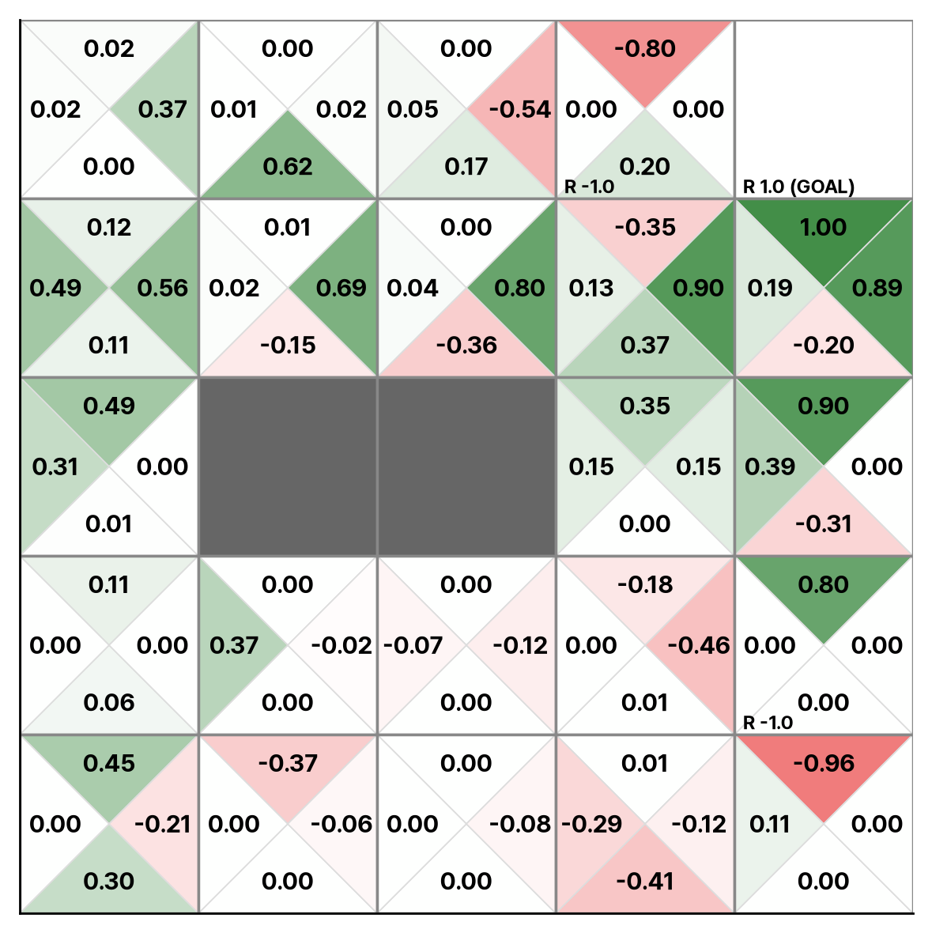
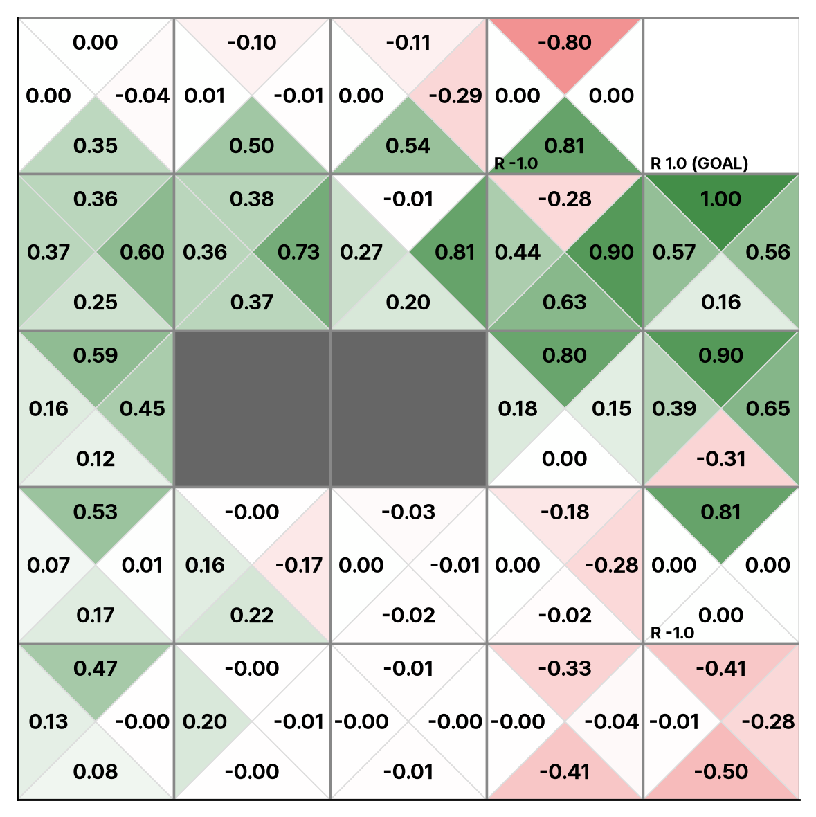
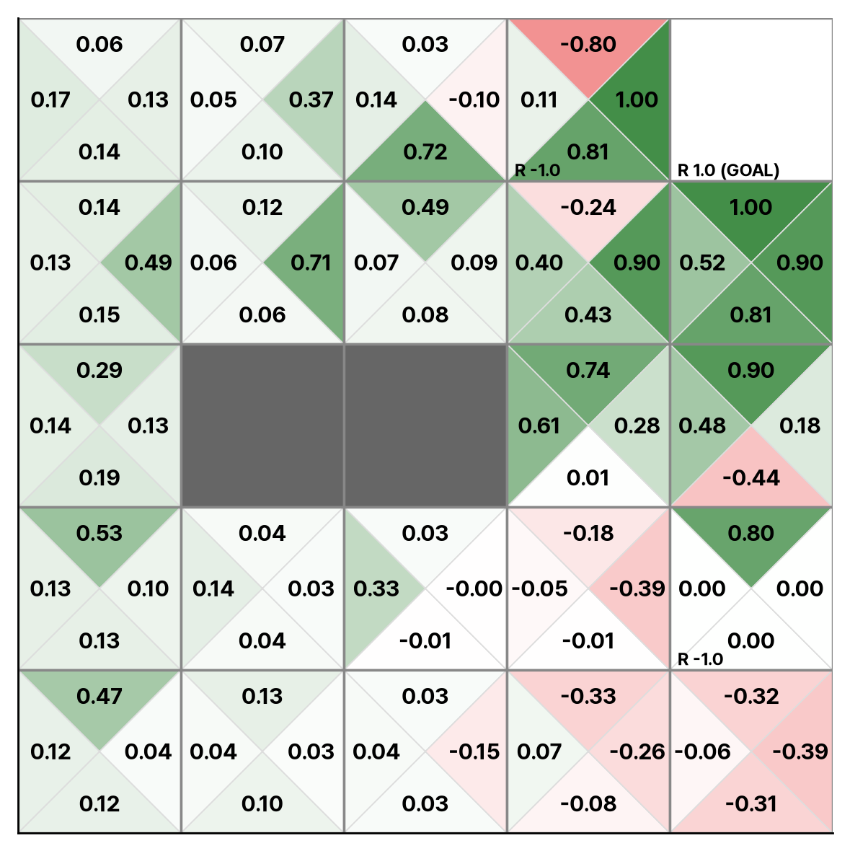

SARSA · Episode 어블레이션 · 시드 0
100 Episode
500 Episode
2,000 Episode
10,000 Episode
• 학습량이 늘어도 평가 보상은 변동
• 시작점 최대 Q (30개 시드 평균): 0.272 / 0.364 / 0.353 / 0.340
• 평가 보상 G: 0.288 / 0.263 / 0.289 / 0.310 · 평가 ε=0.1, γ=0.9
CBNU
15

Slide 16
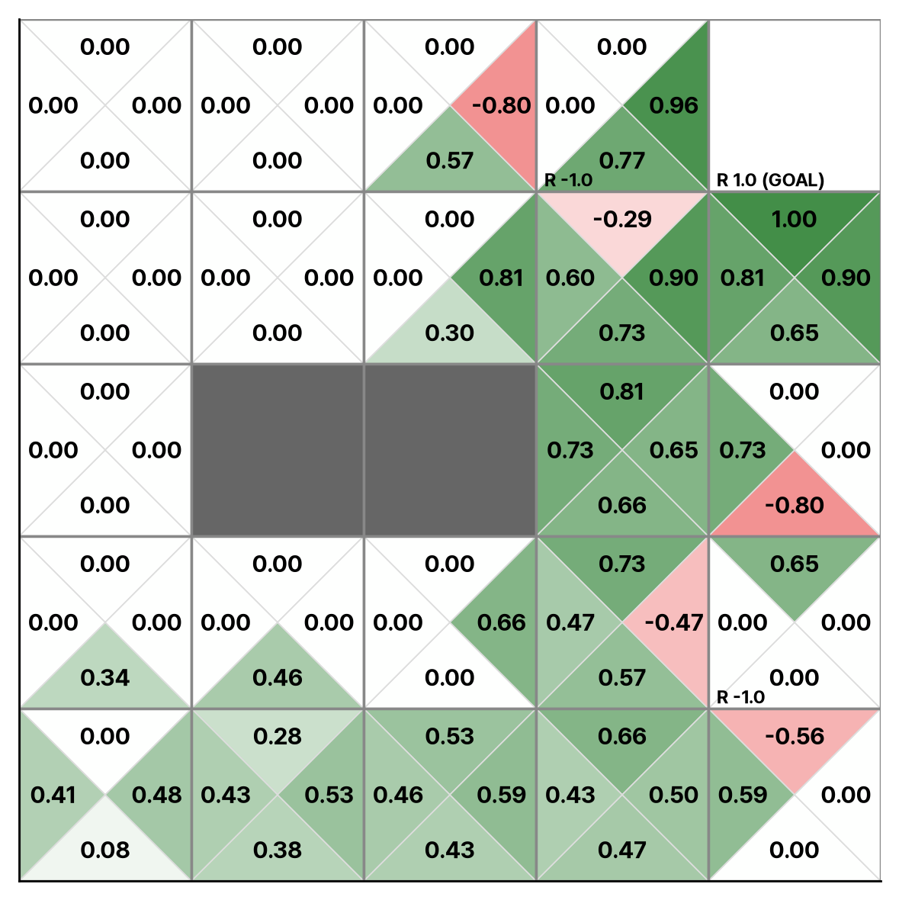
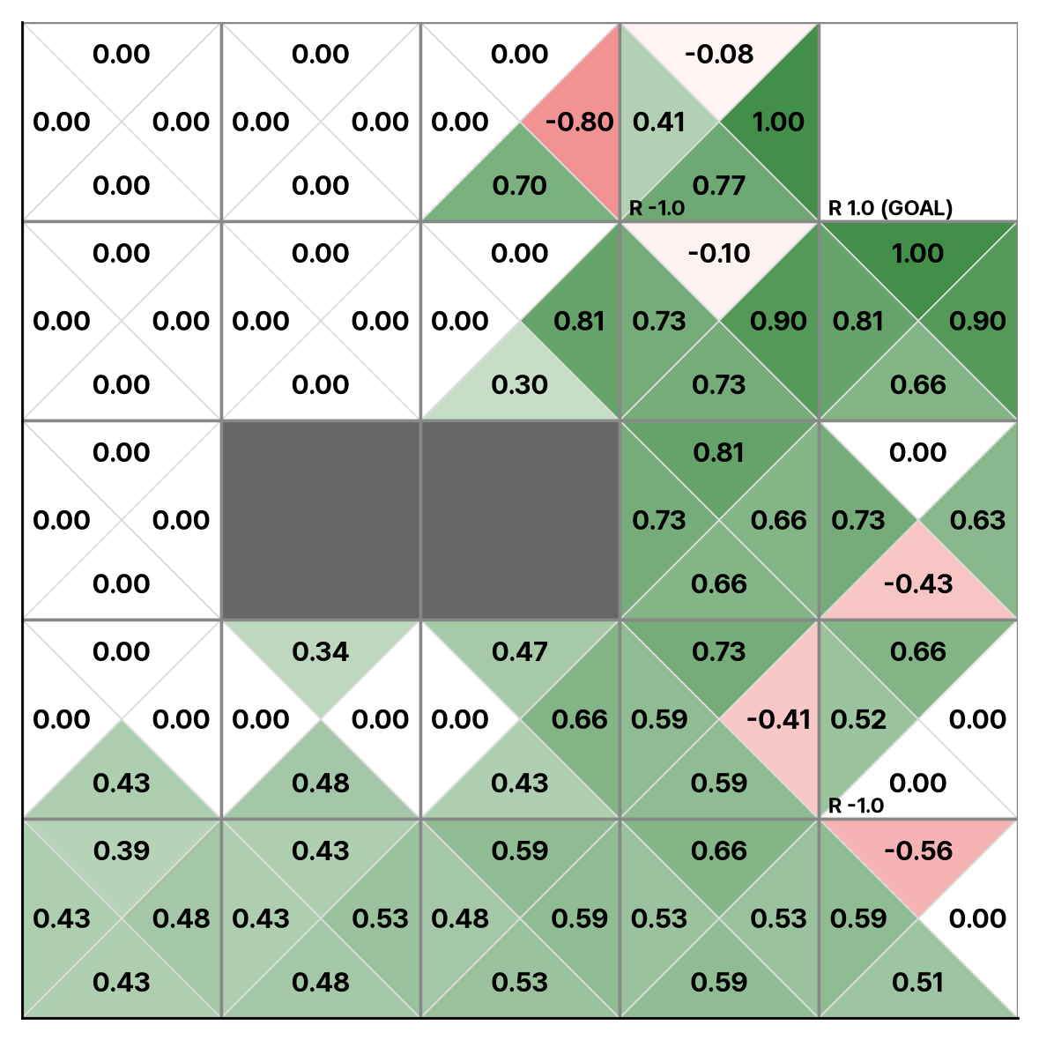
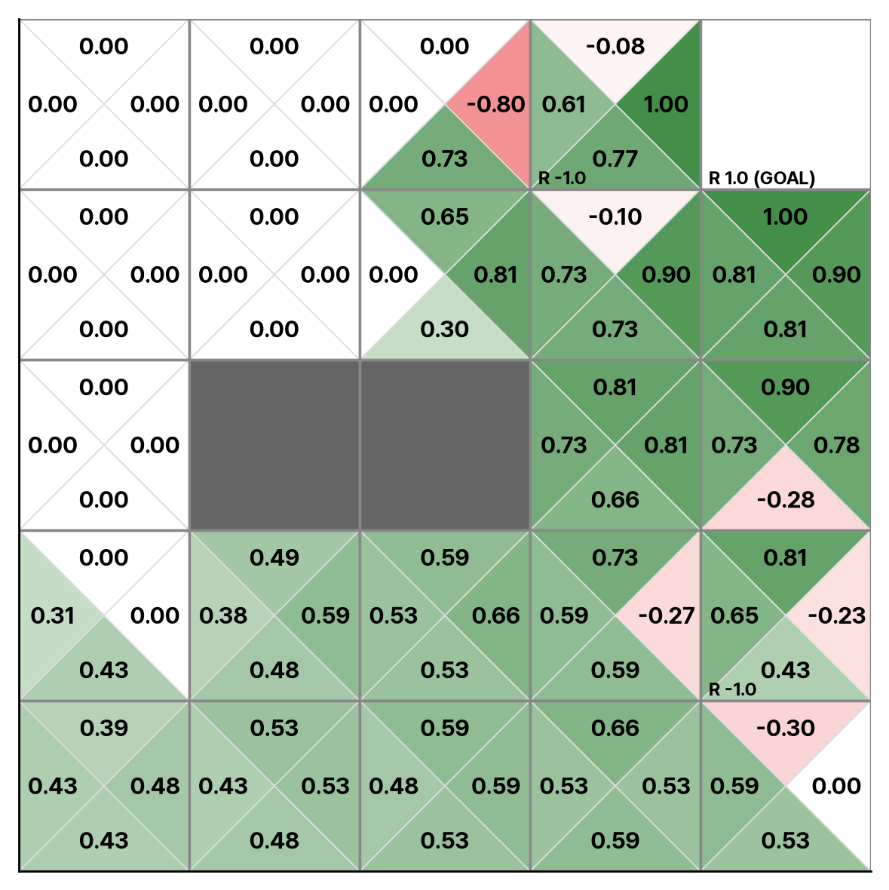

Q-Learning · Episode 어블레이션 · 시드 0
100 Episode
500 Episode
2,000 Episode
10,000 Episode
• 추가 학습으로 전체 상태의 정책이 개선
• 시작점 최대 Q (30개 시드 평균): 0.478 / 0.478 / 0.478 / 0.478
• 평가 보상 G: 0.402 / 0.405 / 0.408 / 0.410 · 평가 ε=0.1, γ=0.9
CBNU
16

Slide 17
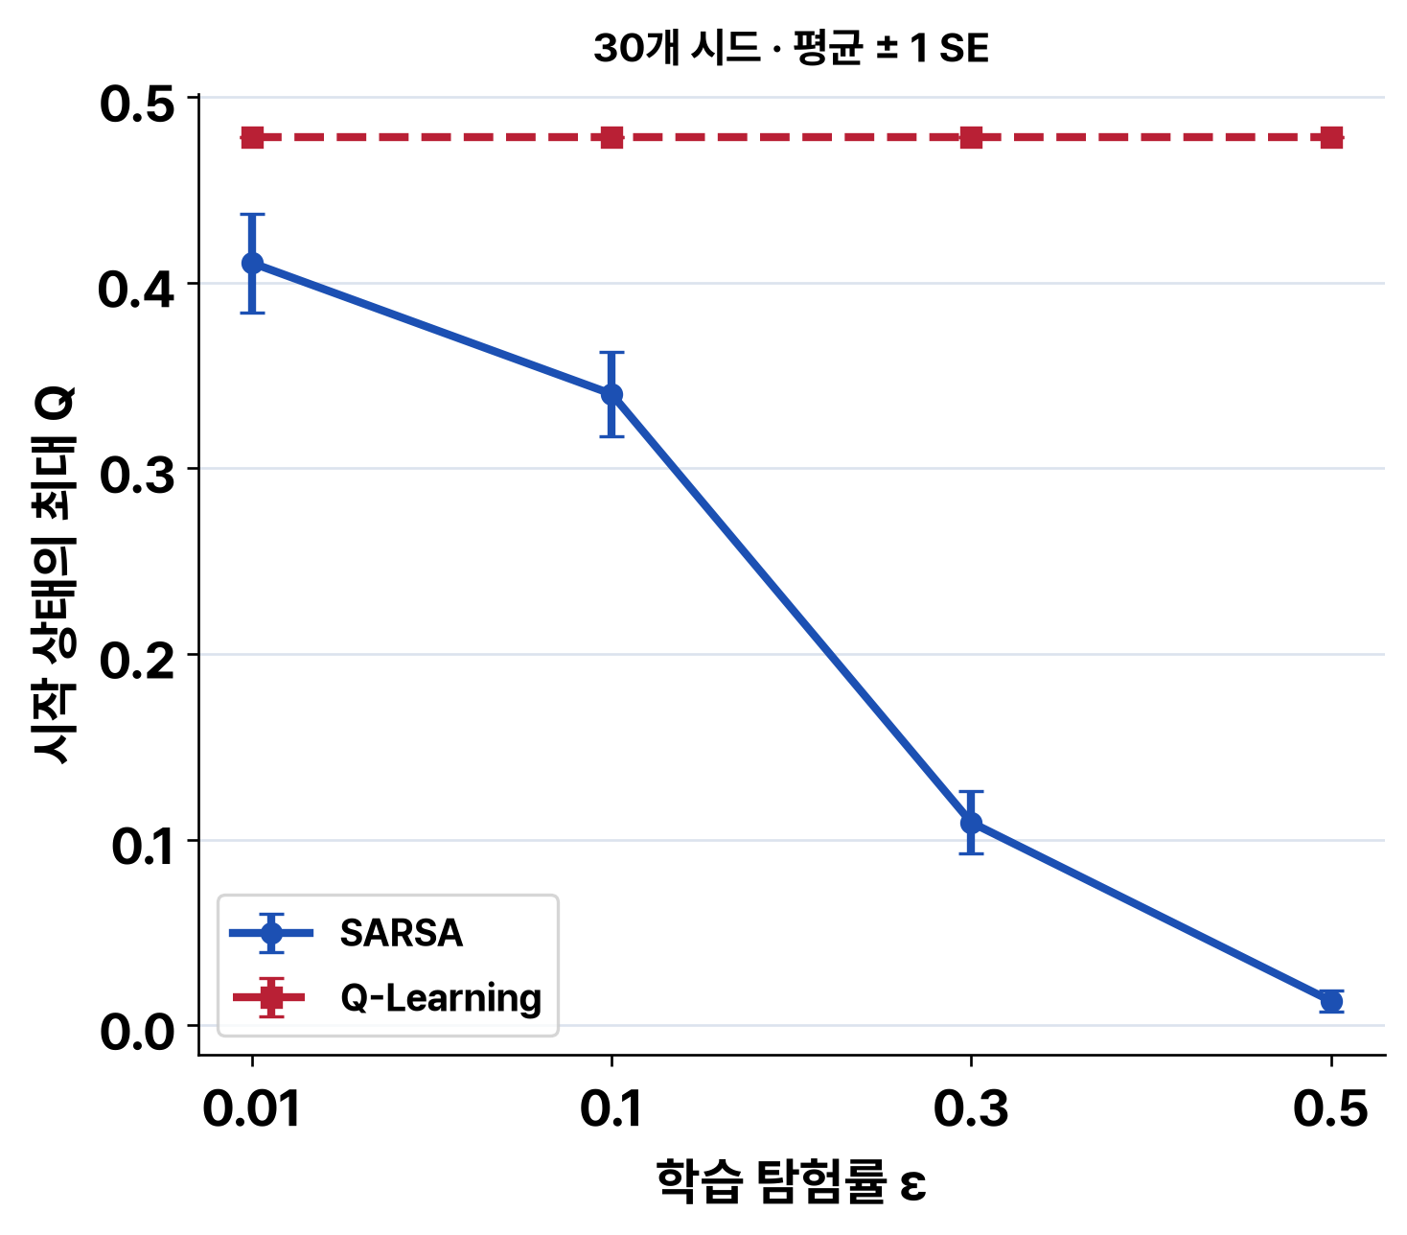
ε · 가치·정책 어블레이션
• 탐험률만 변경 · 시작점 Q 비교
변경: ε=0.01, 0.1, 0.3, 0.5
고정: E=10,000, α=0.8, γ=0.9
SARSA의 평균 최대 Q:
0.411 → 0.340 → 0.109 → 0.013
탐험이 커지면 학습한 가치도 감소.
Q-Learning의 시작점 Q는 약 0.478.
전체 상태의 최적 행동 일치율:
Q-Learning: 69.8% → 100%
ε=0.01 → 0.3에서 방문 범위가 확대됨.
CBNU
17

Slide 18
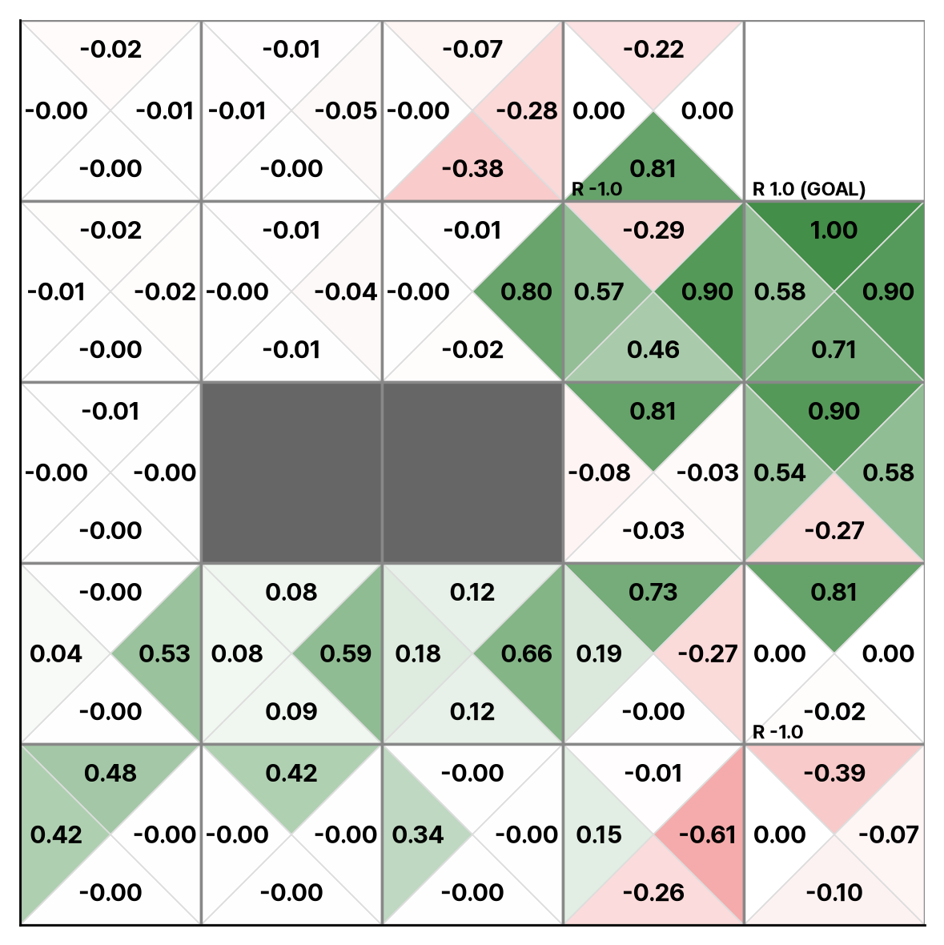
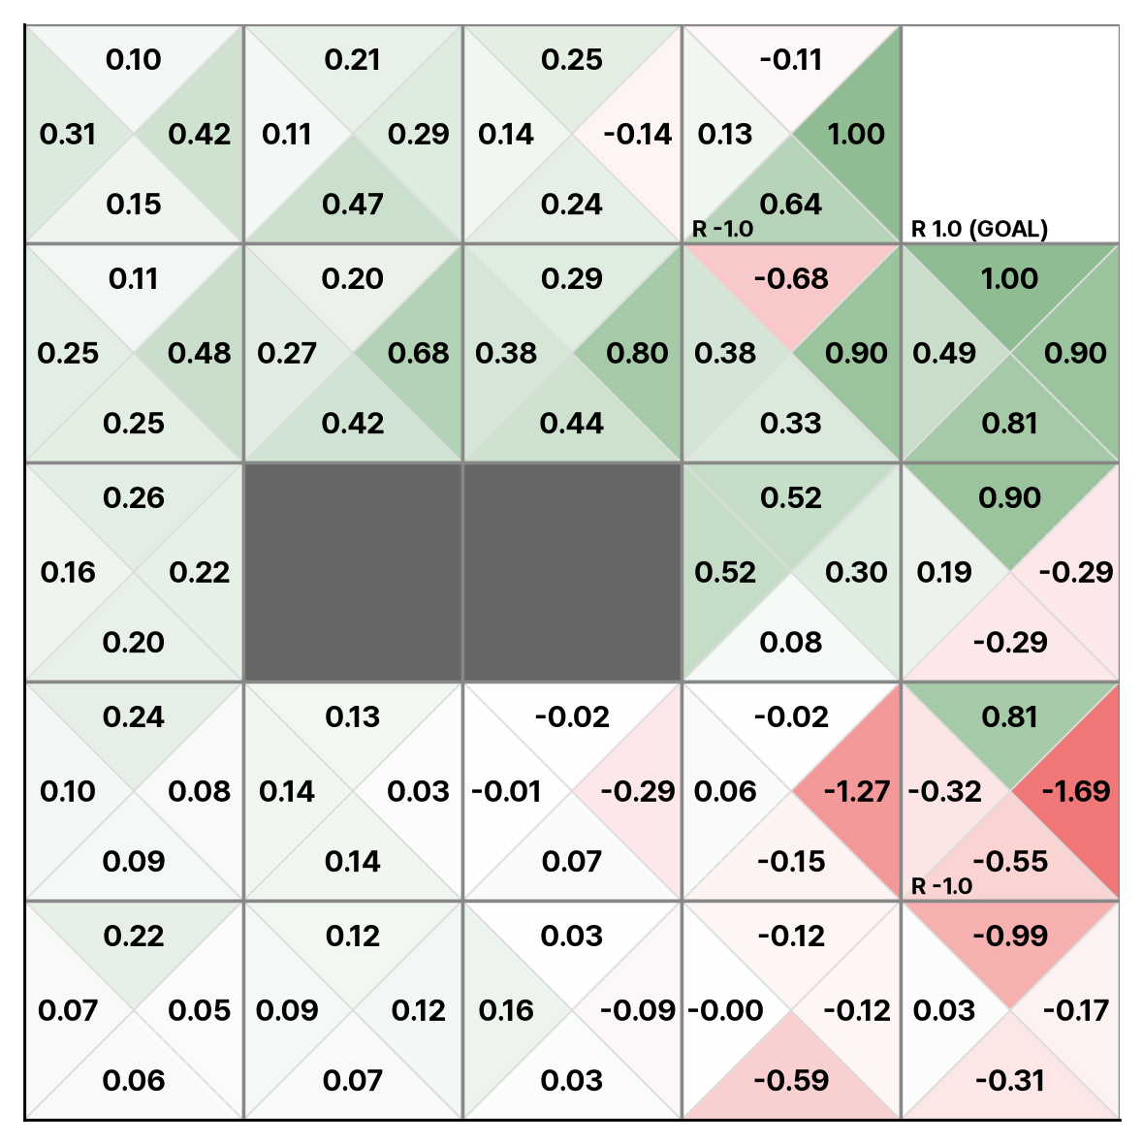
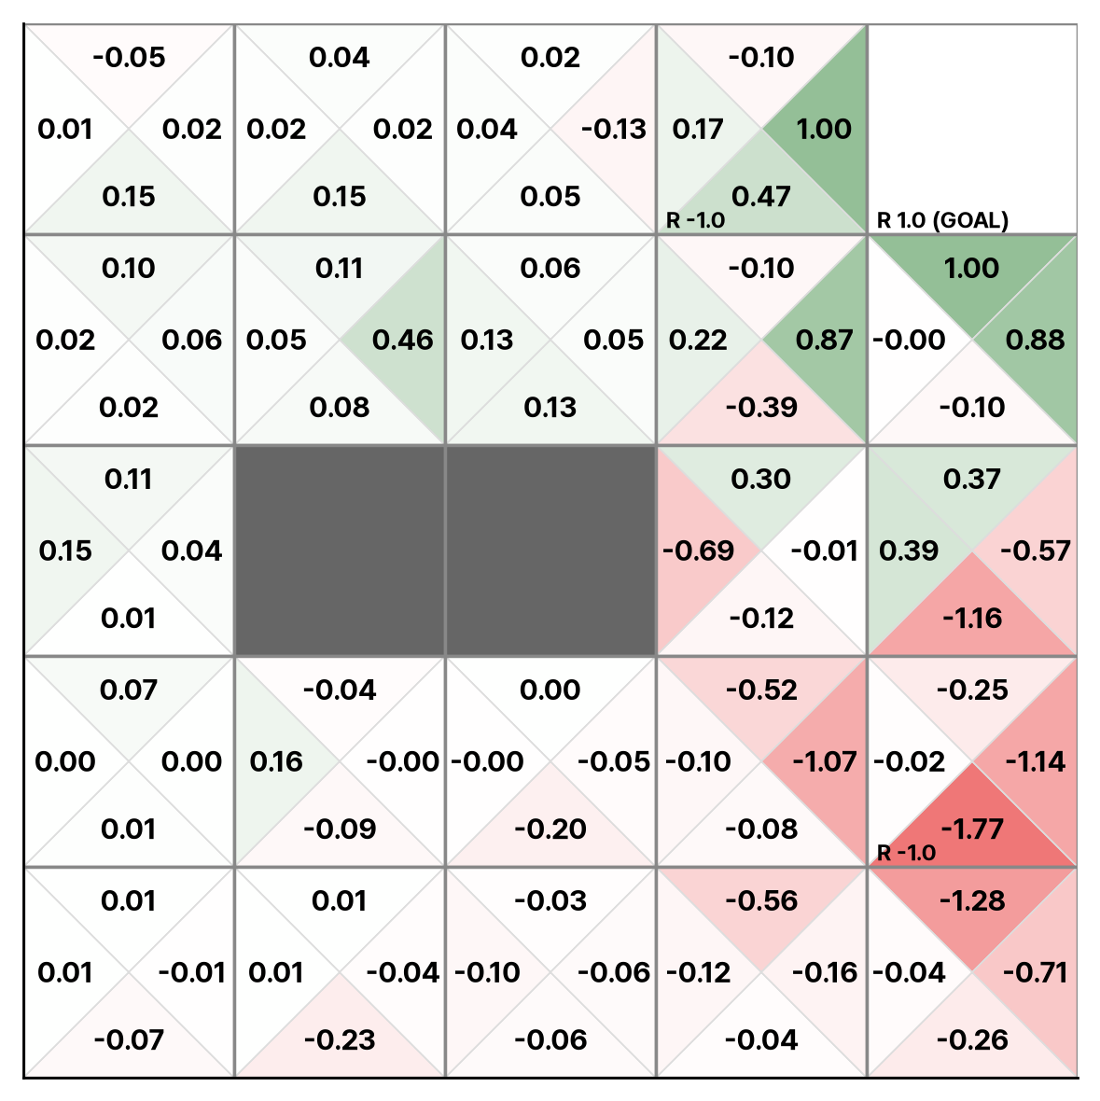
SARSA · ε 어블레이션 · 시드 0
ε=0.01
ε=0.1
ε=0.3
ε=0.5
• 탐험률이 커지면 학습한 Q와 평가 보상이 감소
• 시작점 최대 Q (30개 시드 평균): 0.411 / 0.340 / 0.109 / 0.013
• 평가 보상 G: 0.363 / 0.310 / 0.176 / 0.027 · 평가 ε=0.1, γ=0.9
CBNU
18

Slide 19
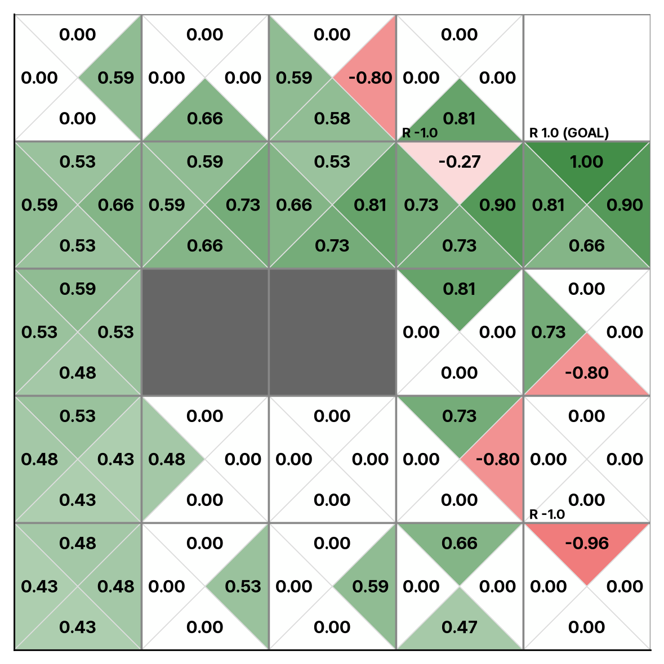
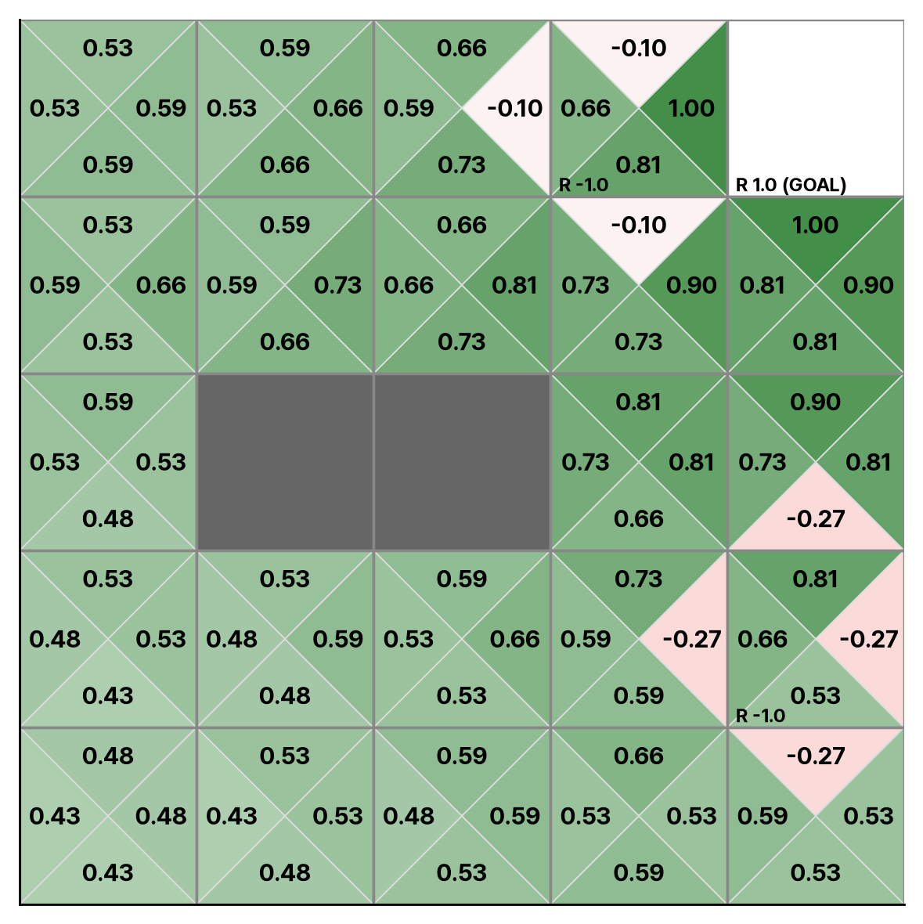
Q-Learning · ε 어블레이션 · 시드 0
ε=0.01
ε=0.1
ε=0.3
ε=0.5
• ε=0.3, 0.5에서 최적 행동 일치 100%
• 시작점 최대 Q (30개 시드 평균): 0.478 / 0.478 / 0.478 / 0.478
• 평가 보상 G: 0.404 / 0.410 / 0.414 / 0.414 · 평가 ε=0.1, γ=0.9
CBNU
19

Slide 20
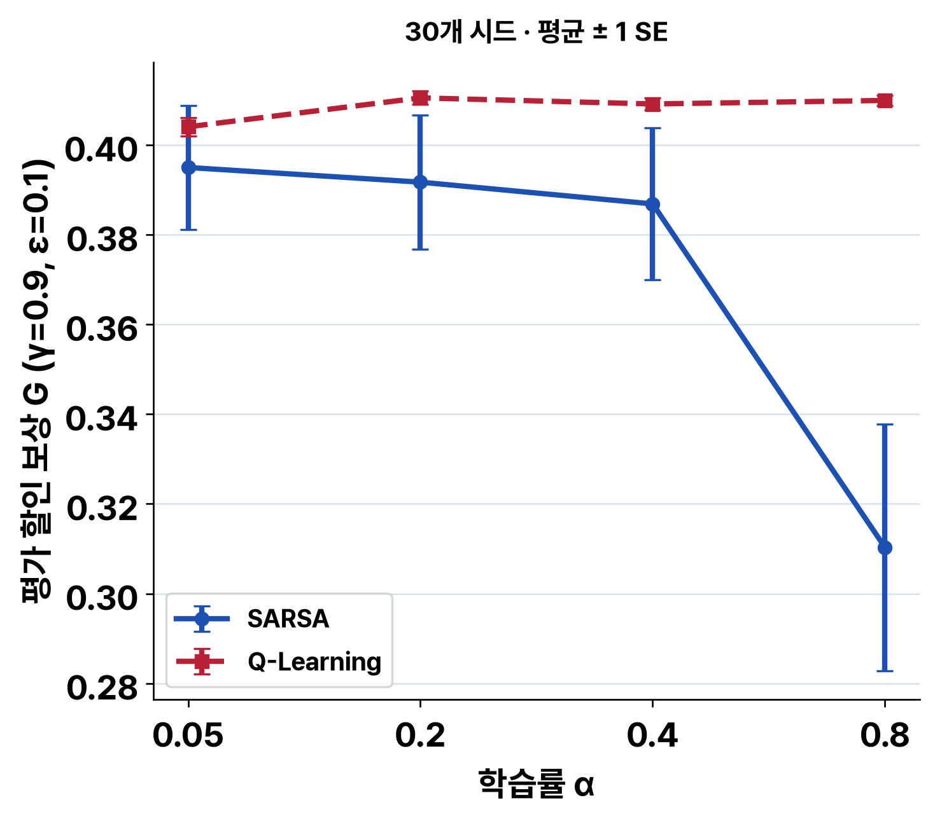
α · 학습·정책 어블레이션
• 학습률만 변경 · 실제 평가 보상 비교
변경: α=0.05, 0.2, 0.4, 0.8
고정: E=10,000, ε=0.1, γ=0.9
SARSA의 평가 할인 보상 G:
0.395, 0.392, 0.387, 0.310
기본 α=0.8보다 작은 α에서 높게 관찰.
Q-Learning의 평가 할인 보상 G:
0.404, 0.411, 0.409, 0.410
네 조건에서 비슷한 평균 보상을 관찰.
평가 ε=0.1, γ=0.9로 동일하게 고정.
CBNU
20

Slide 21
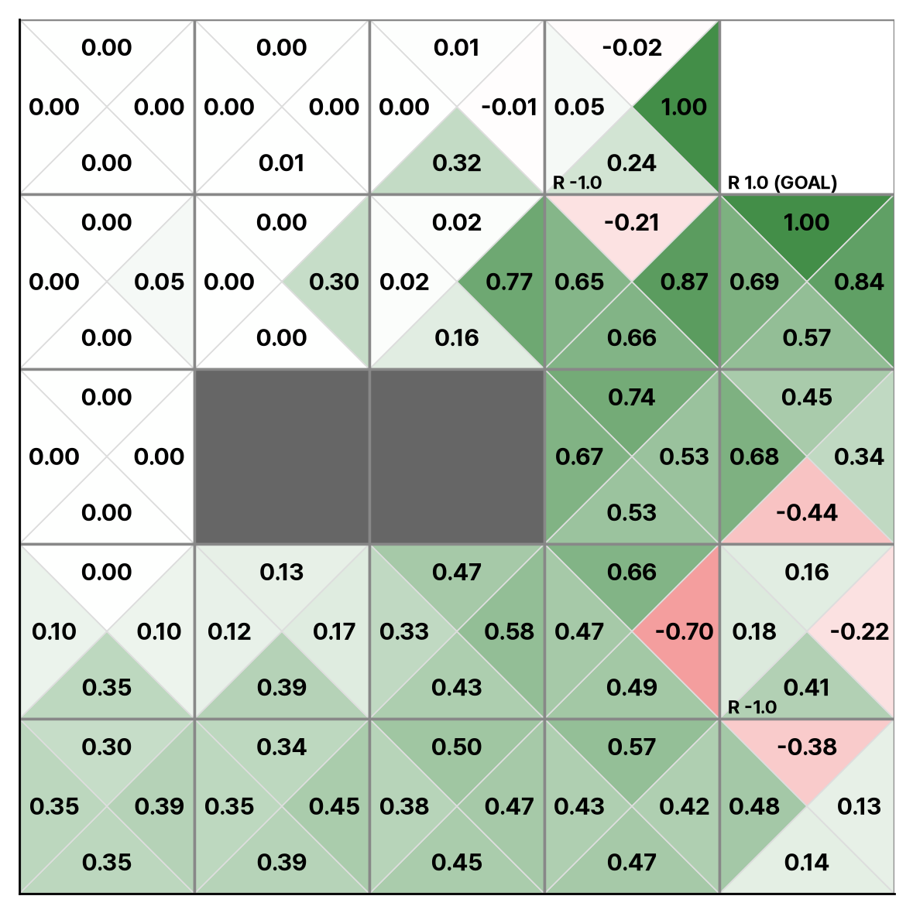
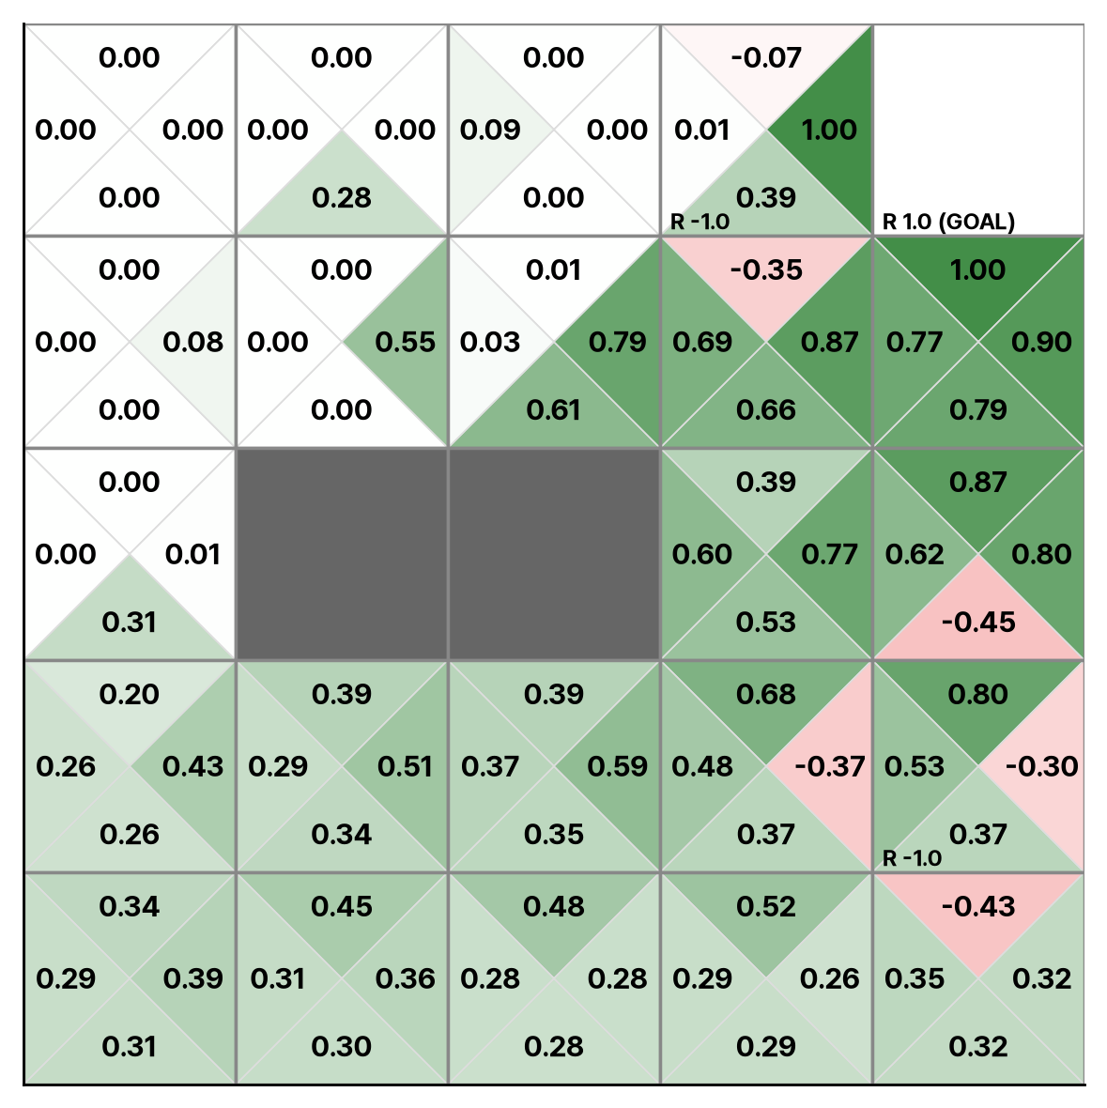
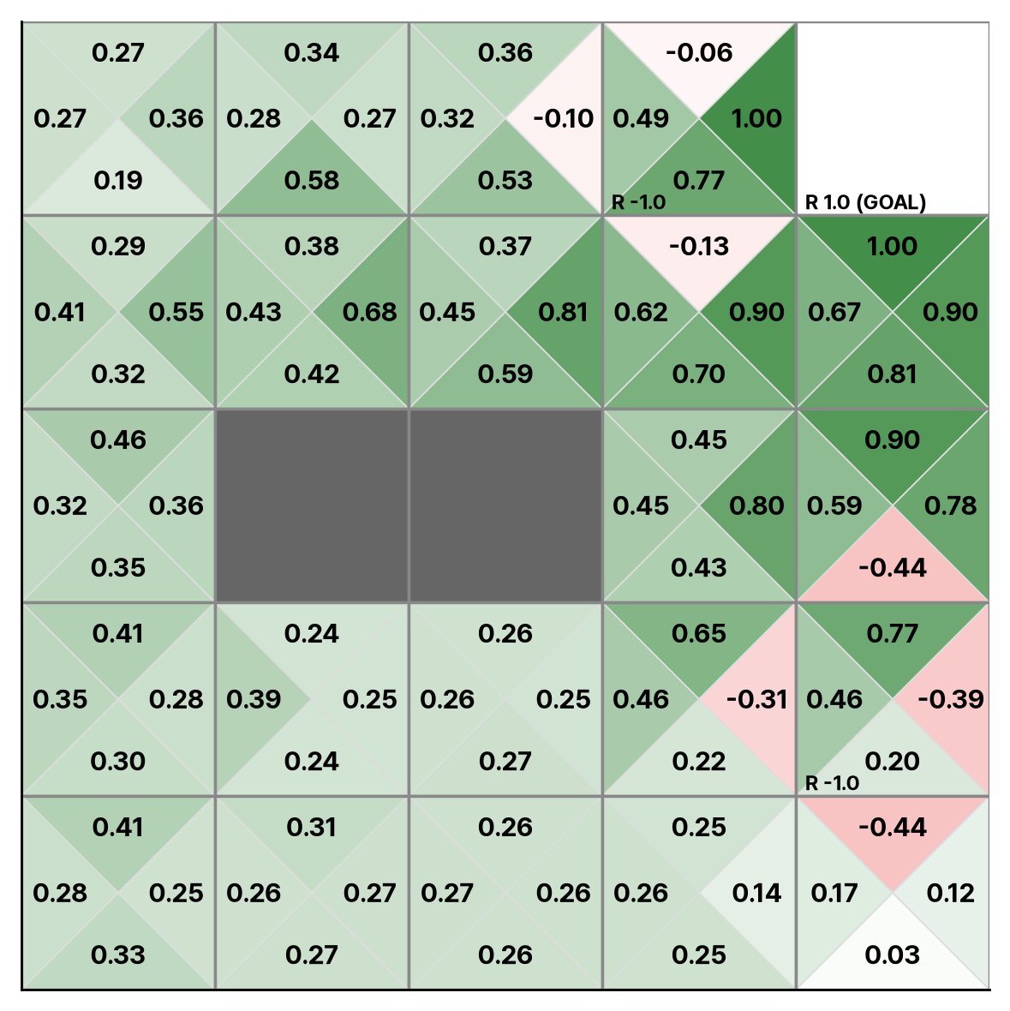
SARSA · α 어블레이션 · 시드 0
α=0.05
α=0.2
α=0.4
α=0.8
• 작은 α에서 기본 설정보다 높은 평가 보상 관찰
• 시작점 최대 Q (30개 시드 평균): 0.396 / 0.403 / 0.399 / 0.340
• 평가 보상 G: 0.395 / 0.392 / 0.387 / 0.310 · 평가 ε=0.1, γ=0.9
CBNU
21

Slide 22
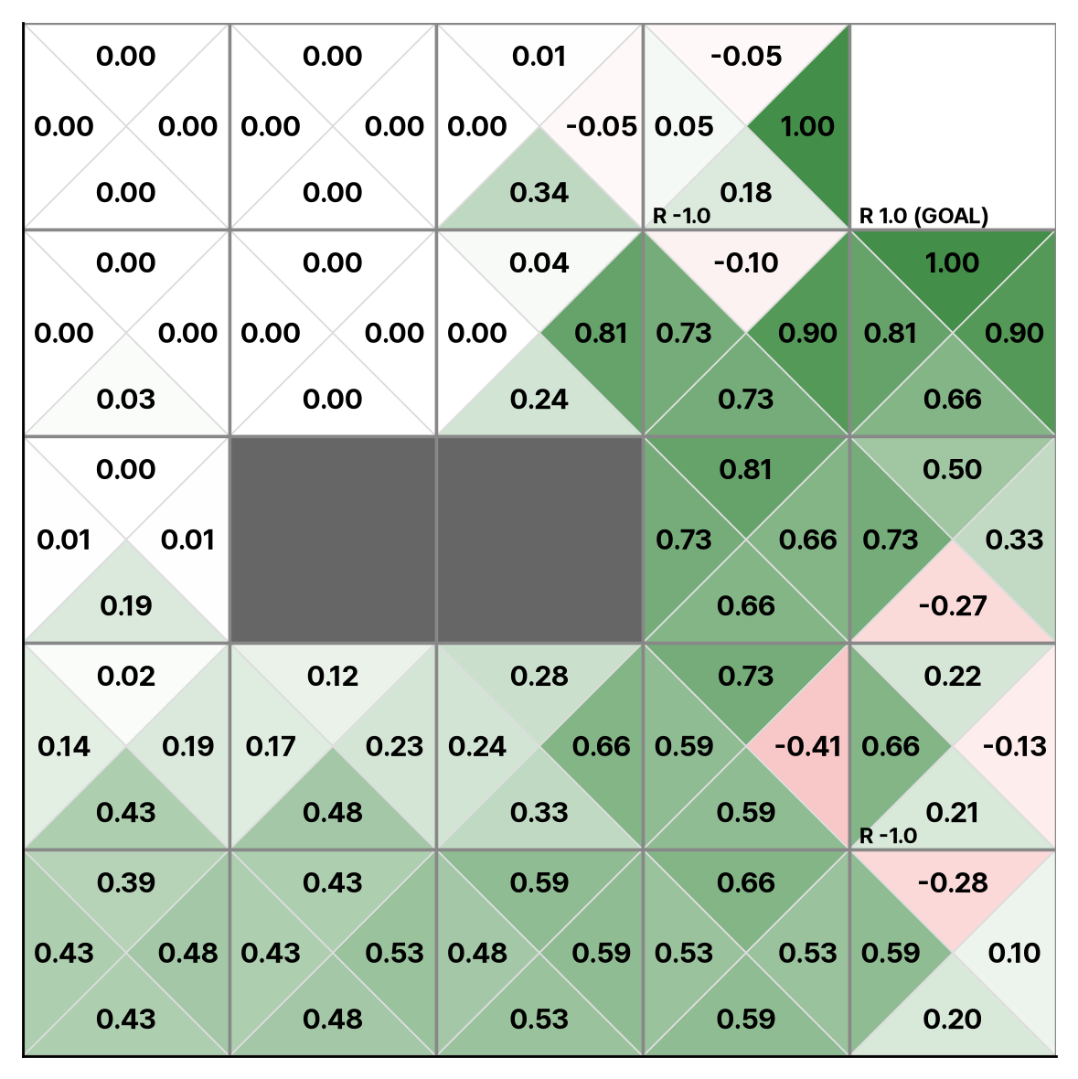
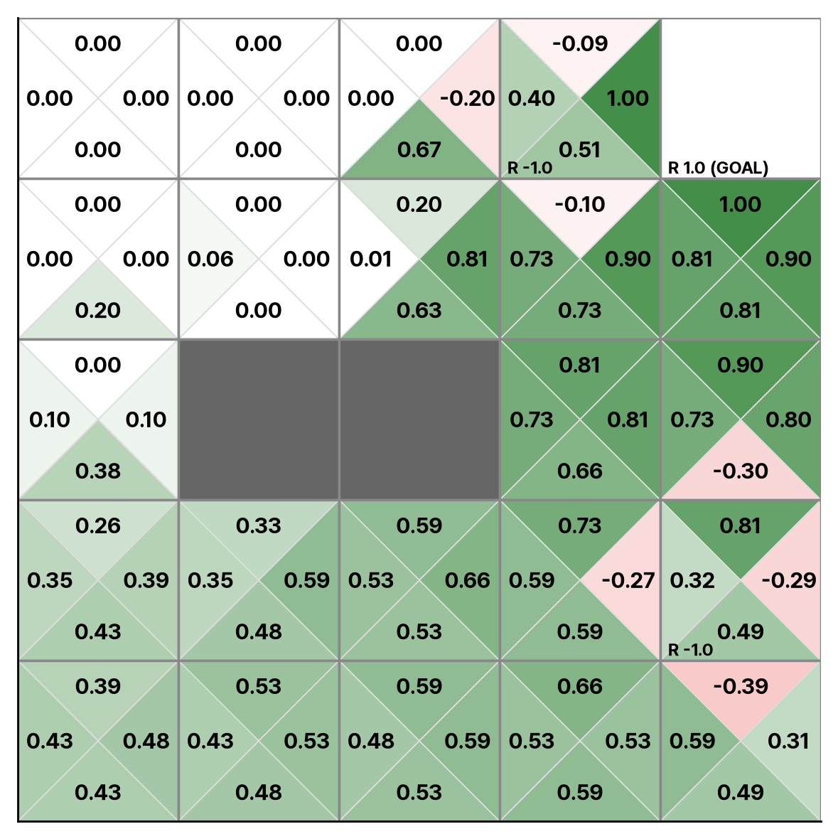
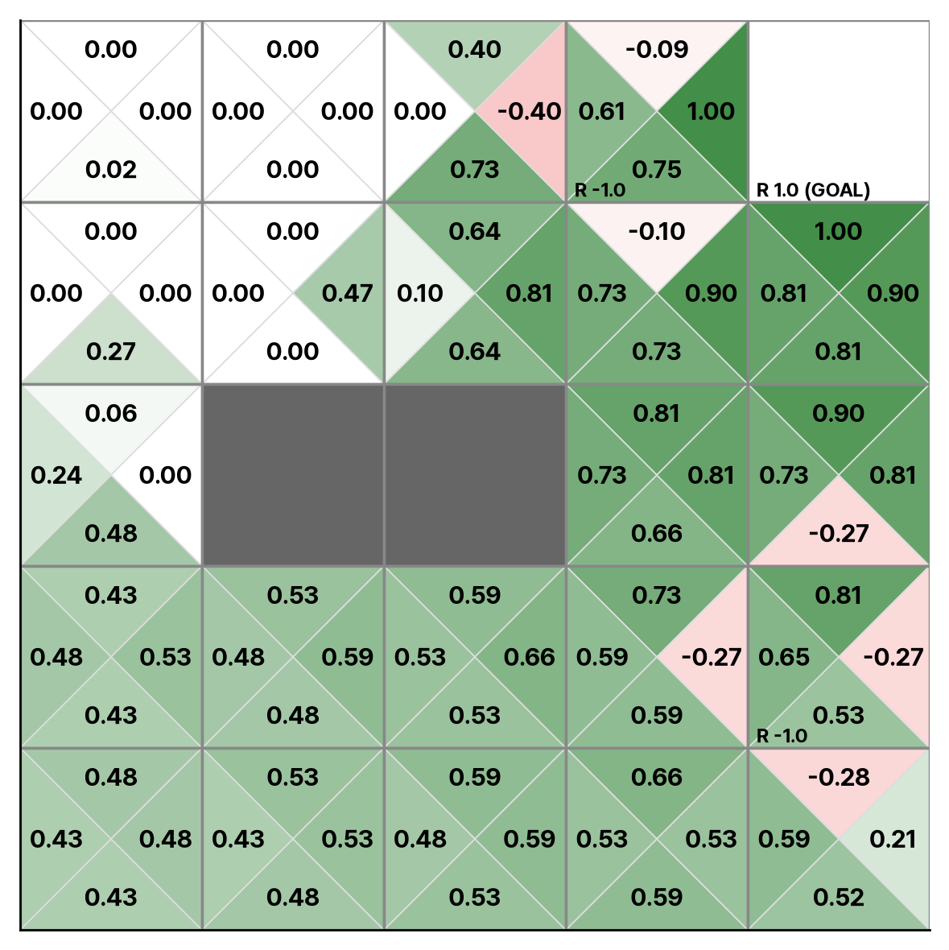
Q-Learning · α 어블레이션 · 시드 0
α=0.05
α=0.2
α=0.4
α=0.8
• 네 학습률에서 비슷한 평균 평가 보상 관찰
• 시작점 최대 Q (30개 시드 평균): 0.478 / 0.478 / 0.478 / 0.478
• 평가 보상 G: 0.404 / 0.411 / 0.409 / 0.410 · 평가 ε=0.1, γ=0.9
CBNU
22

Slide 23
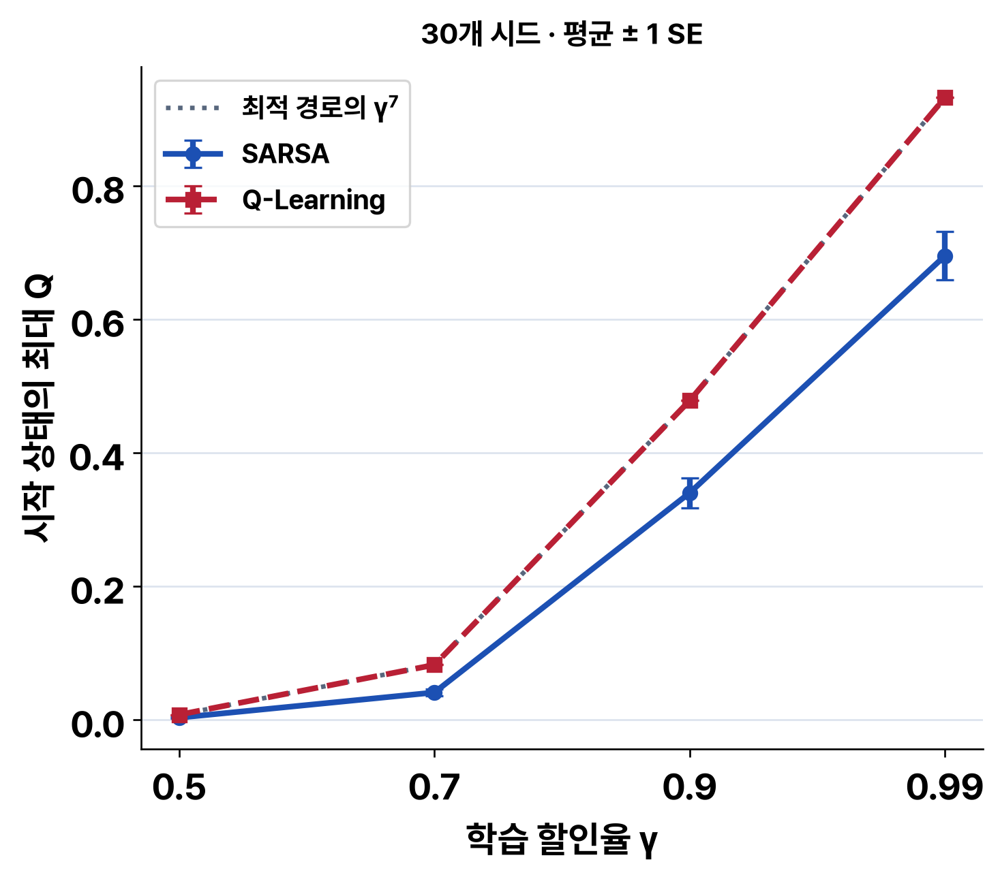
γ · 가치·정책 어블레이션
• 할인율만 변경 · 미래 보상 크기
변경: γ=0.5, 0.7, 0.9, 0.99
고정: E=10,000, ε=0.1, α=0.8
Q-Learning의 시작점 최대 Q:
0.0078, 0.0824, 0.4783, 0.9321
8-step 최적 경로의 γ⁷와 일치.
SARSA 평균 최대 Q:
0.0033, 0.0411, 0.3401, 0.6951
큰 Q만으로 좋은 정책이라 볼 수 없음.
정책 보상은 평가 γ=0.9로 비교.
CBNU
23

Slide 24
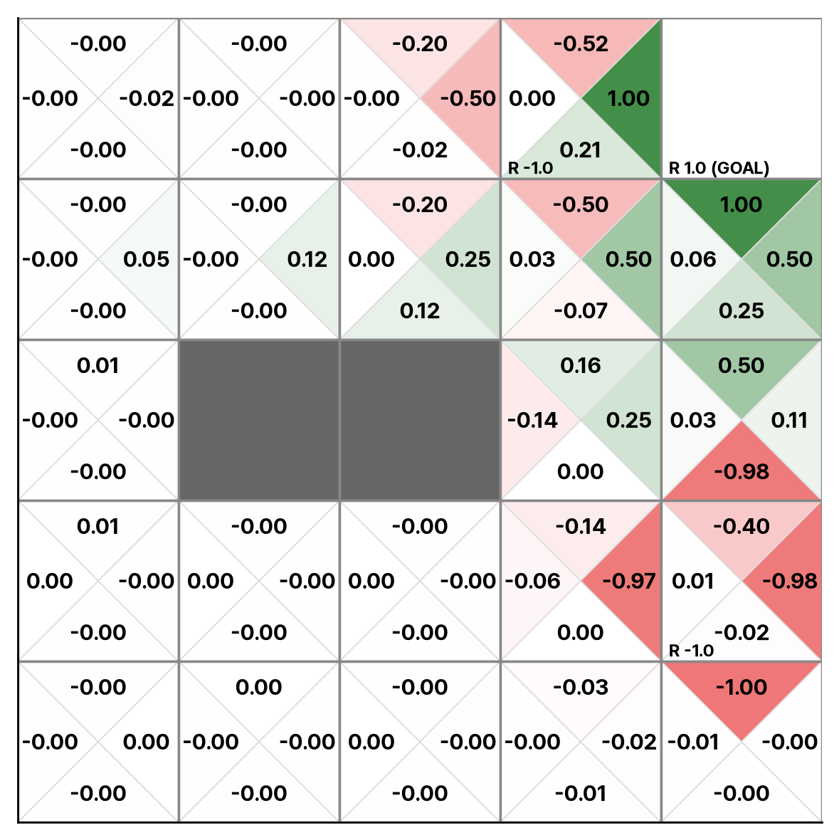
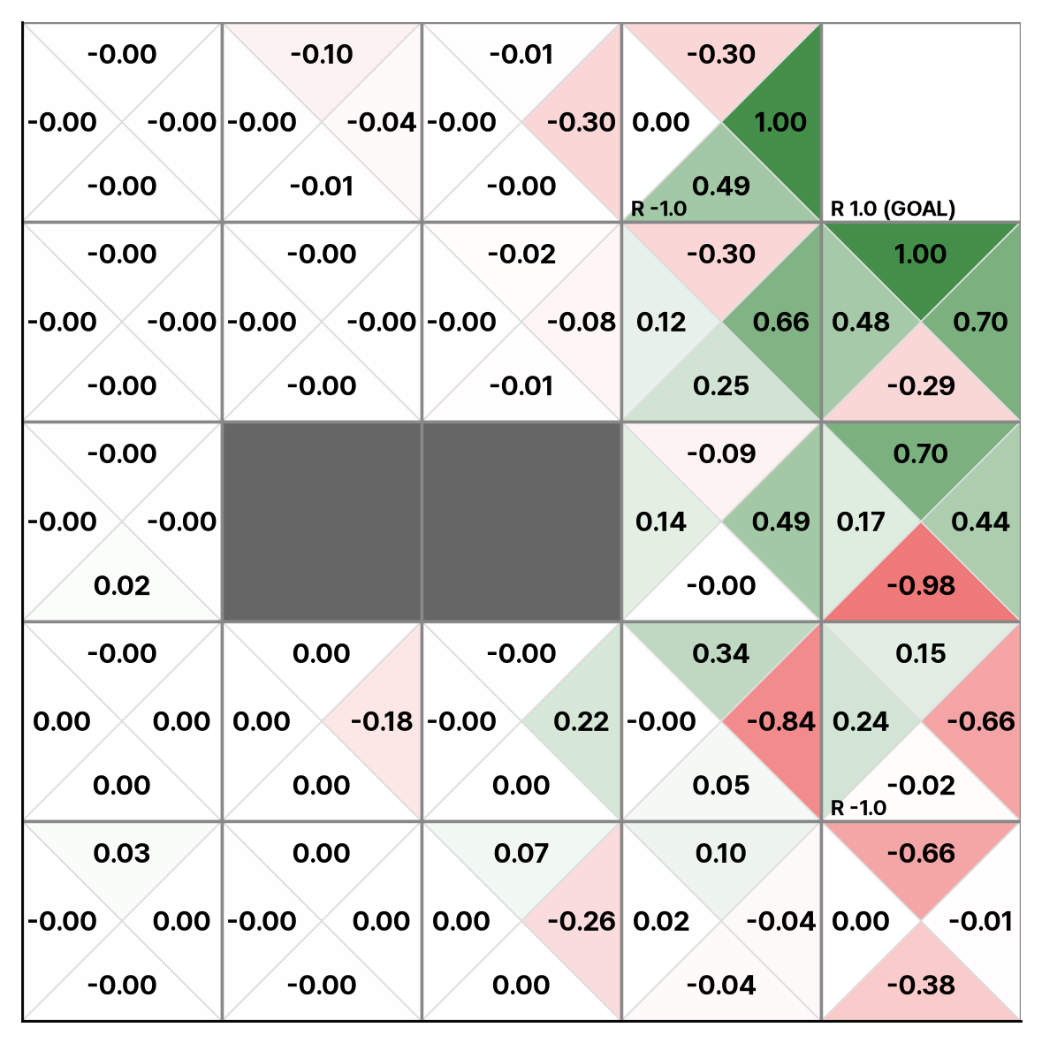
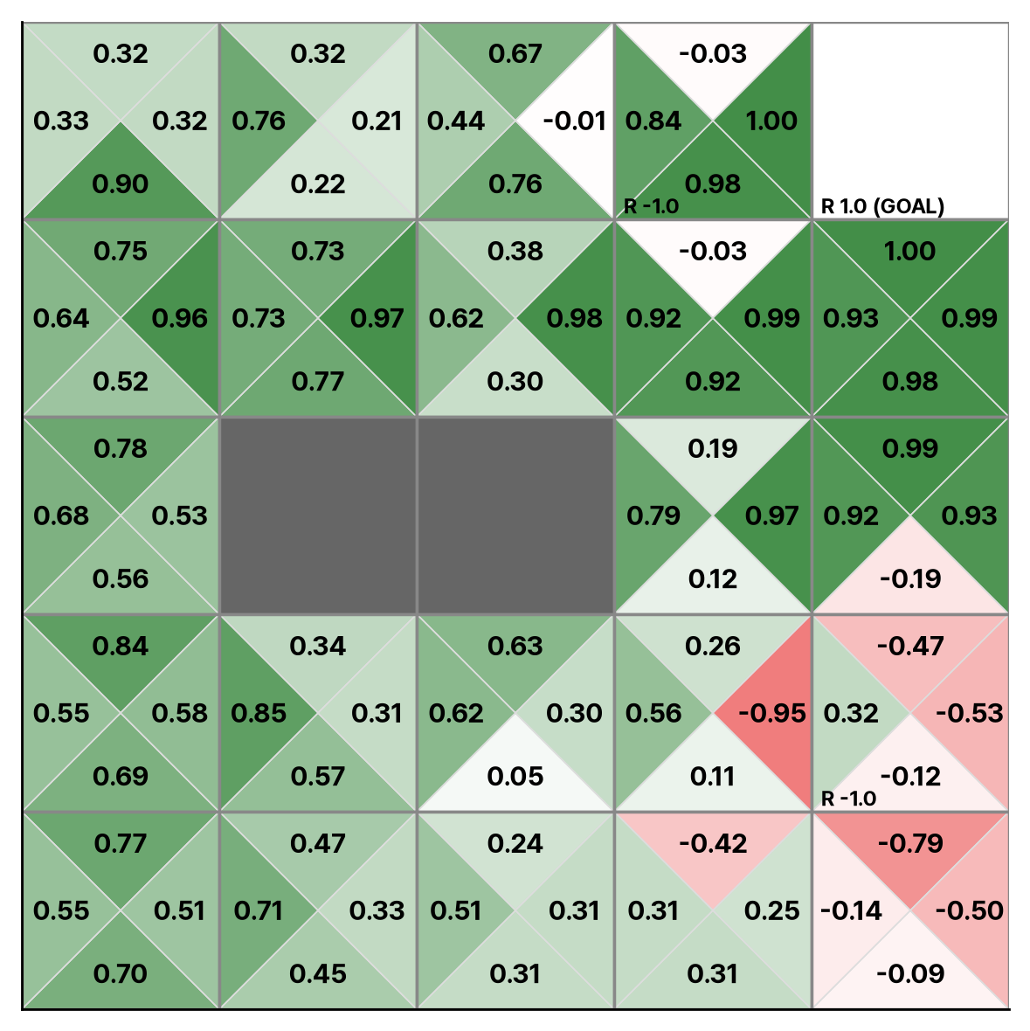
SARSA · γ 어블레이션 · 시드 0
γ=0.5
γ=0.7
γ=0.9
γ=0.99
• Q의 크기는 증가하지만 평가 보상은 단조 증가하지 않음
• 시작점 최대 Q (30개 시드 평균): 0.0033 / 0.0411 / 0.3401 / 0.6951
• 평가 보상 G: 0.234 / 0.230 / 0.310 / 0.261 · 평가 ε=0.1, γ=0.9
CBNU
24

Slide 25
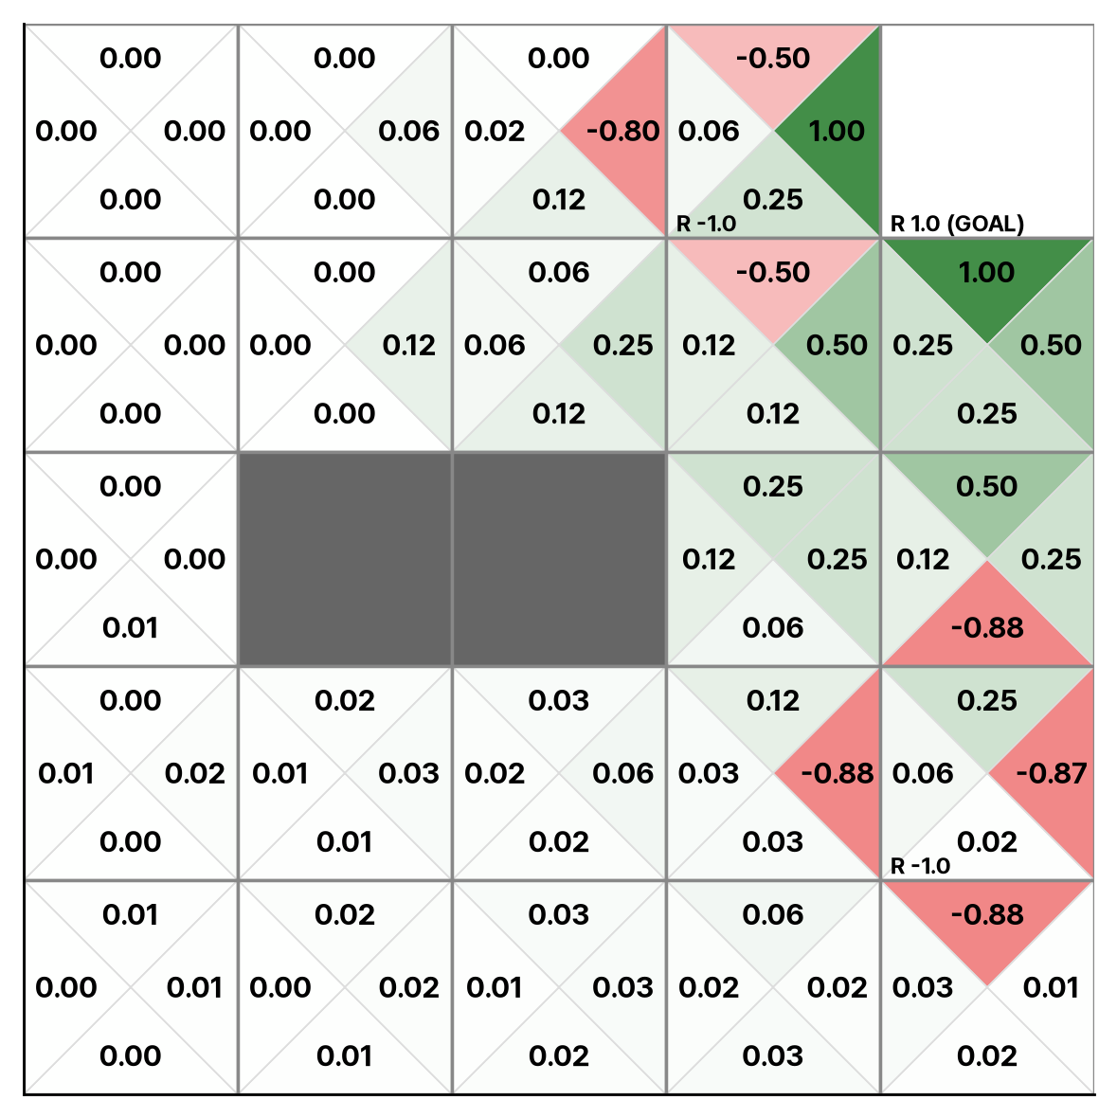
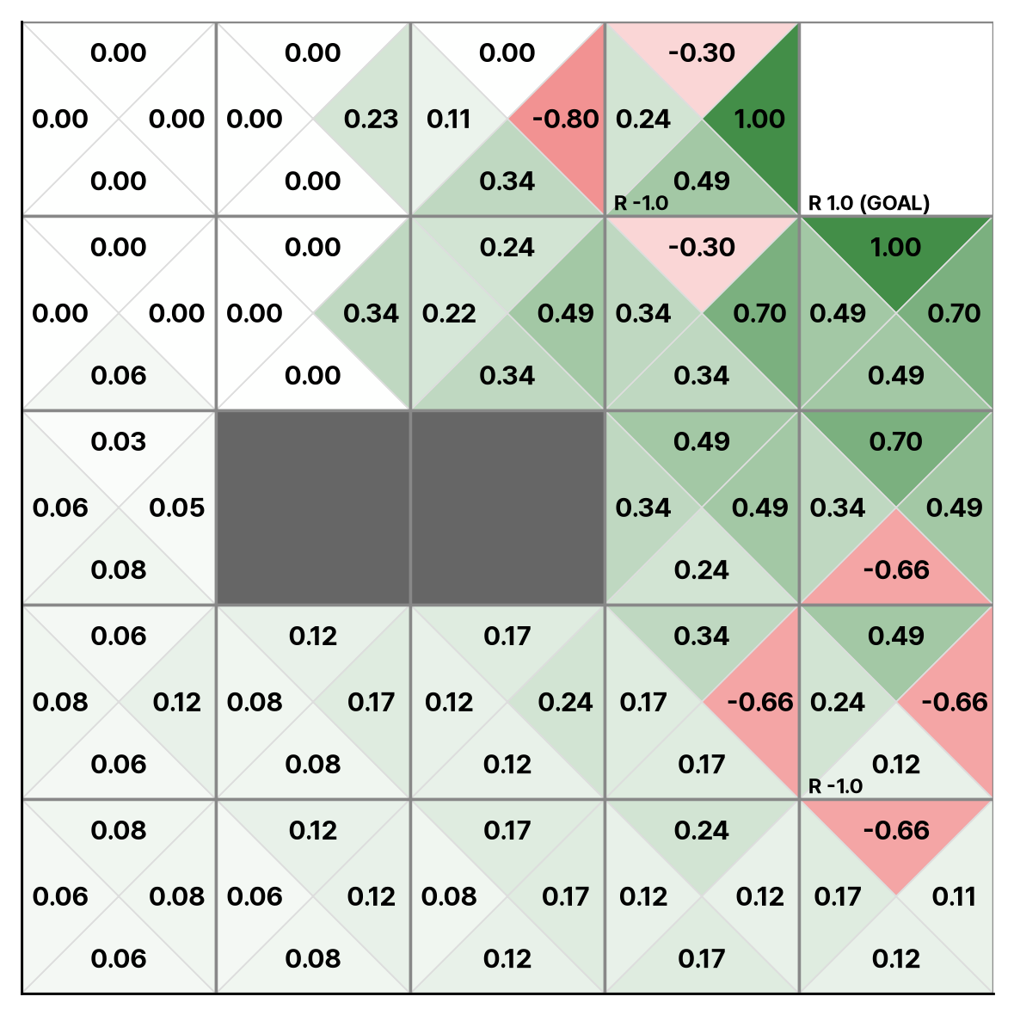
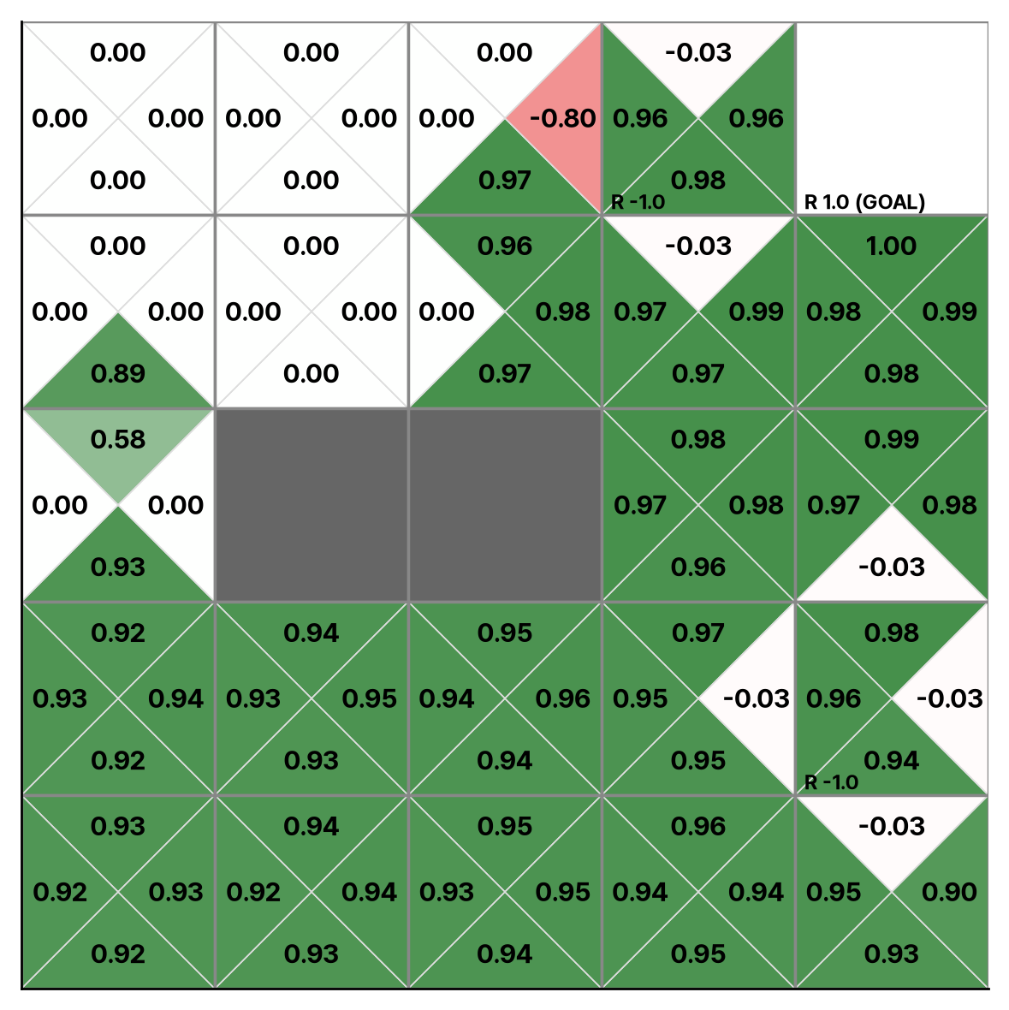
Q-Learning · γ 어블레이션 · 시드 0
γ=0.5
γ=0.7
γ=0.9
γ=0.99
• 시작점 Q는 γ⁷ · 평가 보상은 약 0.41 유지
• 시작점 최대 Q (30개 시드 평균): 0.0078 / 0.0824 / 0.4783 / 0.9321
• 평가 보상 G: 0.412 / 0.411 / 0.410 / 0.410 · 평가 ε=0.1, γ=0.9
CBNU
25

Slide 26
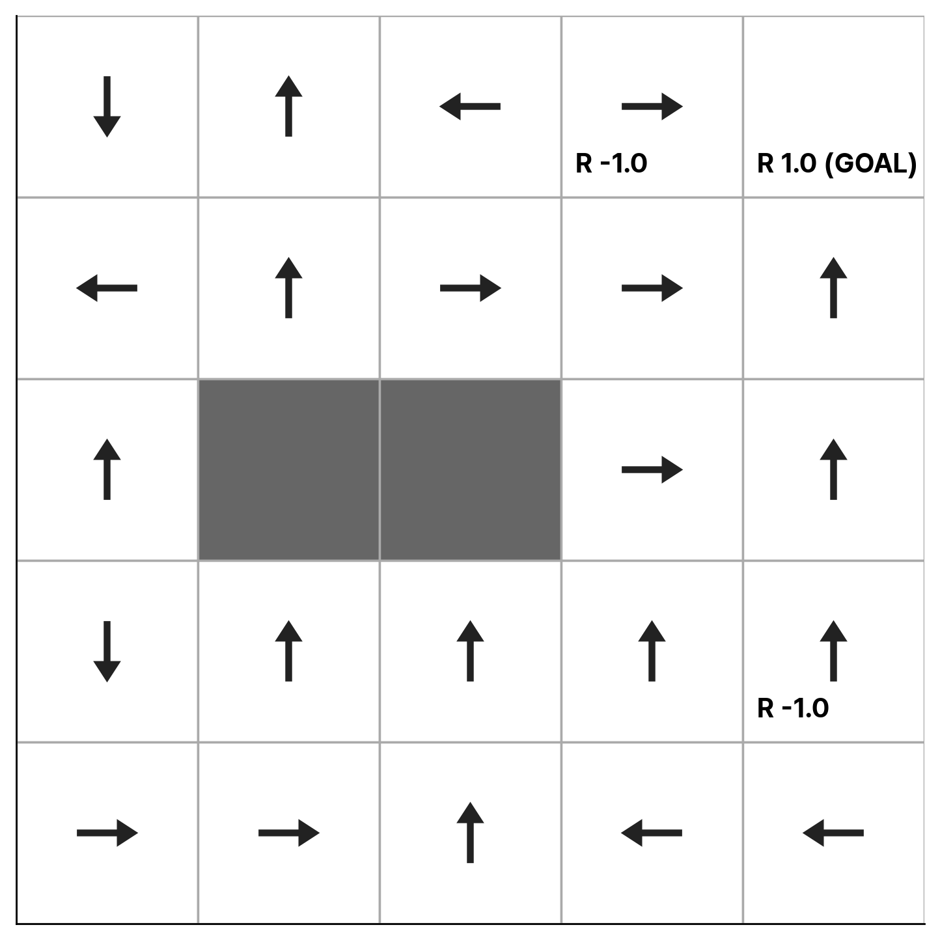
SARSA · 순환 사례
• 기본 설정의 seed 1
시작점에서 (4행, 3열)로 이동.
이 칸의 최대 Q 행동은 위쪽.
위쪽 (3행, 3열)은 장애물임.
위 행동 Q = 0.009138
왼쪽 행동 Q = 0.009119
아래 Q = −0.003636
오른쪽 Q = −0.064862
ε=0에서는 제자리 이동을 반복함.
ε>0에서는 무작위 행동으로 탈출 가능.
따라서 두 평가 결과가 달라질 수 있음.
CBNU
26

Slide 27
SARSA · 어블레이션 결과 종합
실험 항목 | 관찰한 결과 | 해석
Episode | G: 0.288 → 0.310 | 추가 학습 후에도 변동
ε | Q: 0.411 → 0.013 | 탐험 손실을 가치에 반영
α | α=0.05의 G: 0.395 | 기본 G=0.310보다 높음
γ | γ=0.9의 G: 0.310 | Q 크기와 보상을 구분
기본 정책 | 최적 행동 일치 69.1% | 일부 상태에서 순환 관찰
• SARSA · 실제 선택한 다음 행동의 Q를 갱신 목표에 사용
• 각 변수만 하나씩 변경 · 평가 ε=0.1, γ=0.9 고정 · 수치는 30개 시드 평균
• 높은 고정 α에서 정책 변동 관찰 · 작은 α의 평가 보상이 더 높게 관찰됨
CBNU
27

Slide 28
Q-Learning · 어블레이션 결과 종합
실험 항목 | 관찰한 결과 | 해석
Episode | G: 0.402 → 0.410 | 전체 상태의 정책 개선
ε | ε=0.3의 행동 일치 100% | 탐험으로 방문 범위 확대
α | G: 0.404 ~ 0.411 | 평가 보상 차이가 작음
γ | 시작점 Q는 γ⁷와 일치 | 평가 G는 약 0.41 유지
기본 정책 | 최적 행동 일치 92.0% | 시작점 Q=0.4783
• Q-Learning · 다음 상태의 최대 Q를 갱신 목표에 사용
• 각 변수만 하나씩 변경 · 평가 ε=0.1, γ=0.9 고정 · 수치는 30개 시드 평균
• 시작점 가치와 전체 상태의 학습은 구분 · 최적 행동 일치는 Q*의 동률 행동도 인정
CBNU
28

Slide 29
결론
• Q-Learning은 최적 행동 가치를 목표로 학습
기본 설정의 시작점 Q=0.4783 · 학습 ε가 커지면 방문 범위가 확대됨.
• SARSA는 탐험 행동의 손실을 가치에 반영
기본 α=0.8보다 작은 α에서 평가 보상이 높게 관찰됨.
• 정책은 실제 보상과 상태별 행동 선택으로 비교
기본 설정의 최적 행동 일치: SARSA 69.1%, Q-Learning 92.0%.
• 같은 어블레이션 조건끼리 Q·보상·정책을 종합
γ가 다르면 Q의 크기도 달라짐 · 평가 ε=0.1, γ=0.9로 고정하여 비교.
CBNU
29

